Slide 1




DIGICHEESE — Audit du système de fidélisation
Mission de modélisation fonctionnelle et technique du système existant.
Établi le 14/01/2026 par Xavier Deguercy (Tindalos Consulting) pour DIGICHEESE.
Notes:
Ce document a été réalisé dans le cadre de la formation Diginamic – Data Science & IA, promotion 2025–2027.
Dans le scénario d’audit présenté, je me positionne en consultant SI. À ce titre, la mission est présentée sous l’enseigne Tindalos Consulting (et Premium Consulting) à des fins de mise en situation pédagogique.
Ce document présente une analyse de l’existant du système de gestion des colis du programme de fidélité DIGICHEESE.
En tant que consultant SI mandaté par DIGICHEESE, l’objectif de la mission est de :
identifier les acteurs et leurs rôles ;
comprendre l’architecture globale du système ;
formaliser les processus métier ;
modéliser les données nécessaires à la gestion des colis ;
afin de produire un état de l’art clair et structuré du système actuel (AS-IS).

Slide 2

Plan & périmètre
Notes:
Photo de Alexy Almond: https://www.pexels.com/fr-fr/photo/plateau-a-fromage-3756480/

Slide 3
Plan & périmètre
Contexte et objectifs de la mission
Acteurs et rôles
Architecture globale du système
Cas d’utilisation (Use Cases)
Scénario de gestion des colis
Modélisation des données (diagramme de classes)
Notes:
Titre & mission
Plan & périmètre
Contexte métier
Q1 — Acteurs & rôles
Q2 — Architecture globale
Q3 — Use Cases (exploitation)
Q3 — Use Cases (administration & pilotage)
Q4 — Scénario de gestion des colis (texte)
Q4 — Diagrammes de séquence & d’activité
Q5 — Diagramme de classes
(Bonus) — Maquette & cinématique future (non realisé)

Slide 4

Contexte & périmètre
Notes:
Photo de Polina Tankilevitch: https://www.pexels.com/fr-fr/photo/nourriture-aliments-dejeuner-petit-dejeuner-4109950/

Slide 5
Contexte & périmètre
Application historique sous Microsoft Access Office 2000 (≈ 20 ans) :
Instabilité et bugs réguliers, avec un support éditeur non assuré et des problèmes de compatibilité OS
Client lourd peu performant
Interface rigide et dépassée
Maintenance et évolutivité très limitées
Contraintes métier structurantes
Envois de colis aux clients assurés uniquement via La Poste.
Système proposant une liste d’emballages et calcule de l’affranchissement à partir du poids total

Slide 6
Contexte & périmètre
Périmètre du projet
Audit de la solution actuel
Périmètre principal demandé dans ce travail : Gestion des colis (analyse détaillée via UML).
Périmètre connexe : stocks/inventaires + administration/pilotage.
Objectif de la direction (court terme) : refonte vers une solution client léger (type intranet), plus souple, évolutive et maintenable.
Notes:
) Contexte / Casus belli (pourquoi on est missionnés)
Application historique sous Microsoft Access Office 2000 (≈ 20 ans) : solution hors d’âge et difficile à maintenir.
Instabilité et bugs réguliers, avec un support éditeur non assuré et des problèmes de compatibilité OS (application devenue peu exploitable sur des environnements récents).
Client lourd peu performant vs technologies actuelles.
Interface rigide et dépassée → besoin de revoir design / ergonomie.
Maintenance et évolutivité très limitées : accumulation de “verrous” au fil du temps + compétences disponibles limitées.
Message clé (audit) : le SI actuel est à risque (pérennité / maintenance / UX), ce qui justifie une refonte.
2) Contraintes métier structurantes (facts)
Les envois de colis aux clients sont assurés uniquement via La Poste.
Le système propose une liste d’emballages (modifiable) et calcule l’affranchissement à partir du poids total (emballage + article(s)).
3) Périmètre fonctionnel observé (ce que fait l’application aujourd’hui)
Gestion des colis : clients, commandes, conditionnement, affranchissement, expédition, historisation des mouvements.
Gestion des stocks & inventaires des goodies (rôle “opérateur stock”).
Administration / paramétrage : référentiels (emballages, poids articles, règles/valeurs de calcul affranchissement, tarifs…).
Fonctions connexes : mailing, emails/newsletters, statistiques et impressions.
4) Périmètre du projet (ce qu’on doit couvrir dans les livrables)
Objectif de la direction (court terme) : refonte vers une solution client léger (type intranet), plus souple, évolutive et maintenable.
Point d’attention : fluidité de navigation dans l’application future.
Périmètre principal demandé dans ce travail : Gestion des colis (analyse détaillée via UML).
Périmètre connexe (décrit mais moins détaillé) : stocks/inventaires + administration/pilotage.

Slide 7
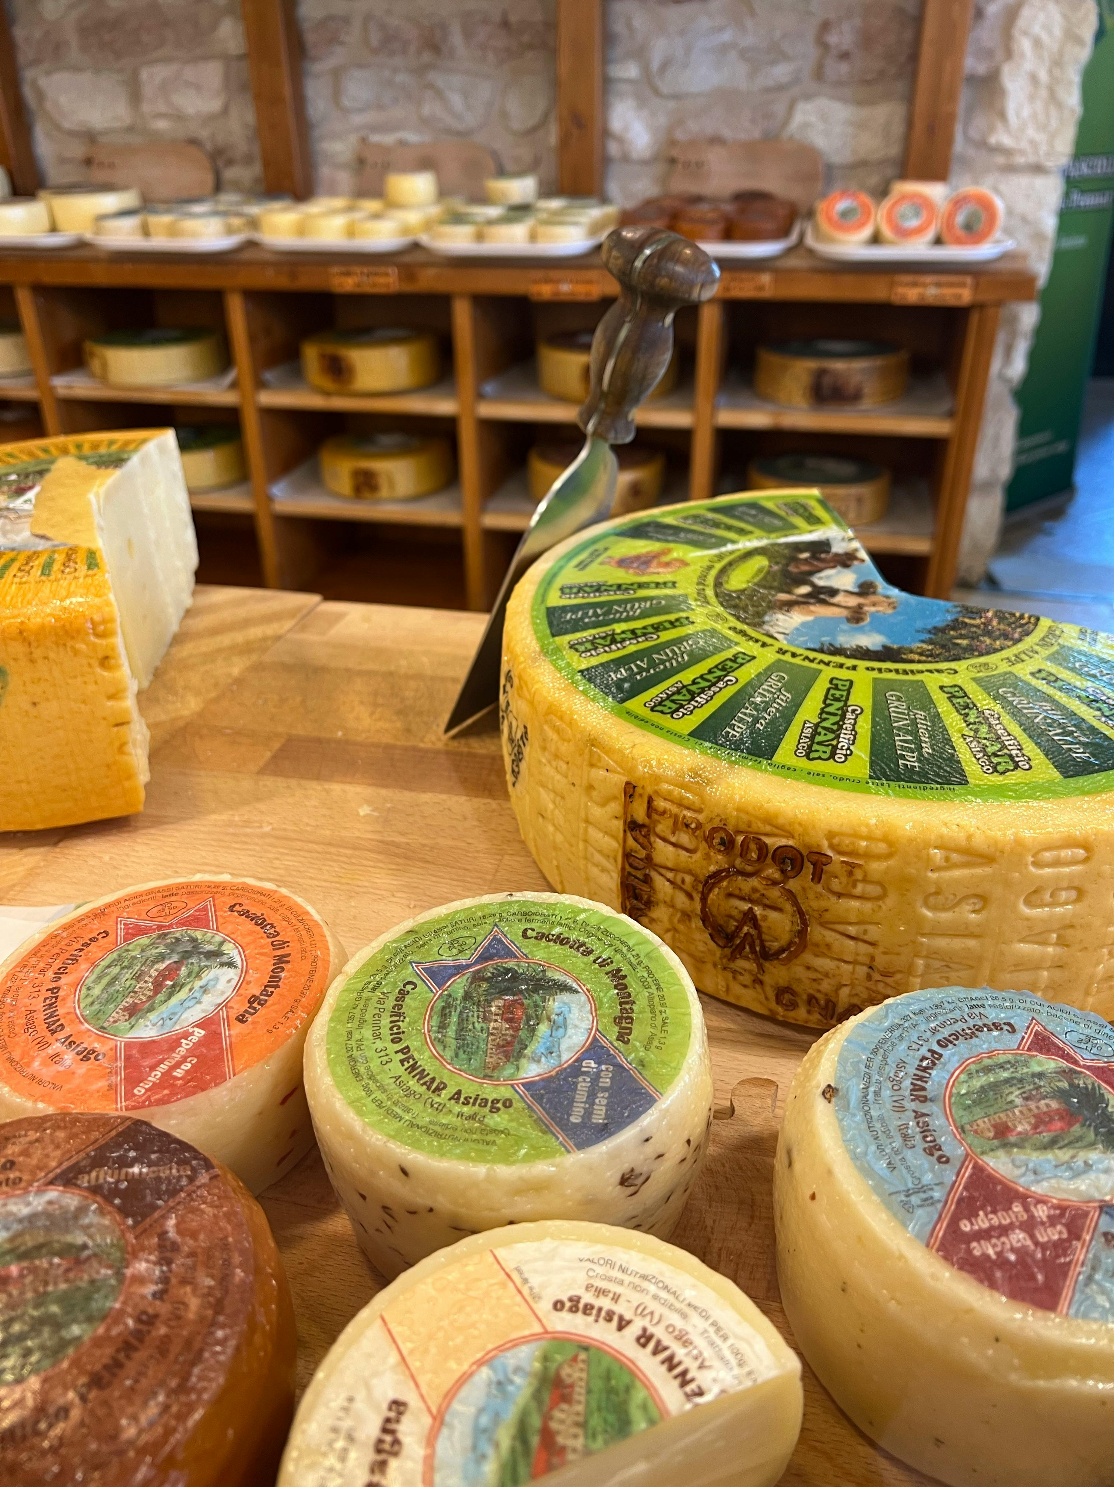
Acteurs et rôles
Notes:
Photo de Jason Renfrow Photography : https://www.pexels.com/fr-fr/photo/nourriture-aliments-table-couteau-13079969/

Slide 8
Acteurs et rôles
Client final
Déclenche la demande (courrier : points + choix + chèque)
Consulte le site vitrine (collecteur, liste goodies/points)
Traite les courriers, saisit/MAJ les données
Pilote commandes, conditionnement, expédition, stats, mailing/emails, impressions
Administrateur (profil admin)
Paramètre les référentiels (emballages, poids, règles d’affranchissement, etc.)
Garantit la cohérence des données et des calculs
Acteur clé pour affranchissement et suivi
Opérateur stock
Gère stocks goodies + inventaires
Impact indirect sur le traitement des commandes
Direction / management
Consulte statistiques/rapports pour le pilotage
La Poste
Fournit tarifs postaux (annuels) + n° de suivi (lettre suivie)
Opérateur colis
Notes:
Client final (particulier)
Rôle : initier une demande de goodies via le programme de fidélité.
Actions : découpe les points, choisit un goodies, joint un chèque (frais de port), envoie un courrier ; consulte éventuellement le site vitrine (collecteur / liste goodies).
Pourquoi acteur : même sans accès à Access, il déclenche le flux métier (entrée des demandes).
Opérateur colis (interne SI)
Rôle : traiter les courriers entrants et piloter la commande jusqu’à l’expédition.
Actions : saisie/MAJ client et commande, calcul conditionnement + affranchissement, préparation colis, validation expédition, historisation mouvements ; accès aux impressions/statistiques (selon usage).
Pourquoi acteur : utilisateur principal du module “colis” (acteur pivot des UC d’exploitation).
Administrateur du système (profil admin)
Rôle : garantir le bon fonctionnement via le paramétrage des référentiels.
Actions : gestion des emballages, poids goodies, règles de calcul, grilles/tarifs postaux (mise à jour annuelle), référentiels associés.
Pourquoi acteur : la fiabilité des calculs (conditionnement/affranchissement) dépend directement de ces données.
Acteurs secondaires (connexes au périmètre)
Opérateur stock (connexe)
Rôle : gérer la disponibilité des goodies.
Actions : suivi stock, inventaires.
Pourquoi acteur : la disponibilité peut impacter l’exécution des commandes (même si les règles de rupture ne sont pas détaillées).
Direction / management (connexe)
Rôle : consommateur des indicateurs et des sorties de pilotage.
Actions : consultation / demande de reporting, statistiques, impressions.
Pourquoi acteur : partie prenante “décideur” et “consommateur” (usage non quotidien mais structurant).
Systèmes externes (environnement)
La Poste (système externe)
Rôle : assurer l’acheminement et fournir les éléments liés à l’expédition.
Apports : grilles tarifaires (référence), numéro de suivi (option “lettre suivie”), preuve de dépôt (optionnelle).
Pourquoi acteur externe : dépendance métier sur affranchissement et suivi.

Slide 9
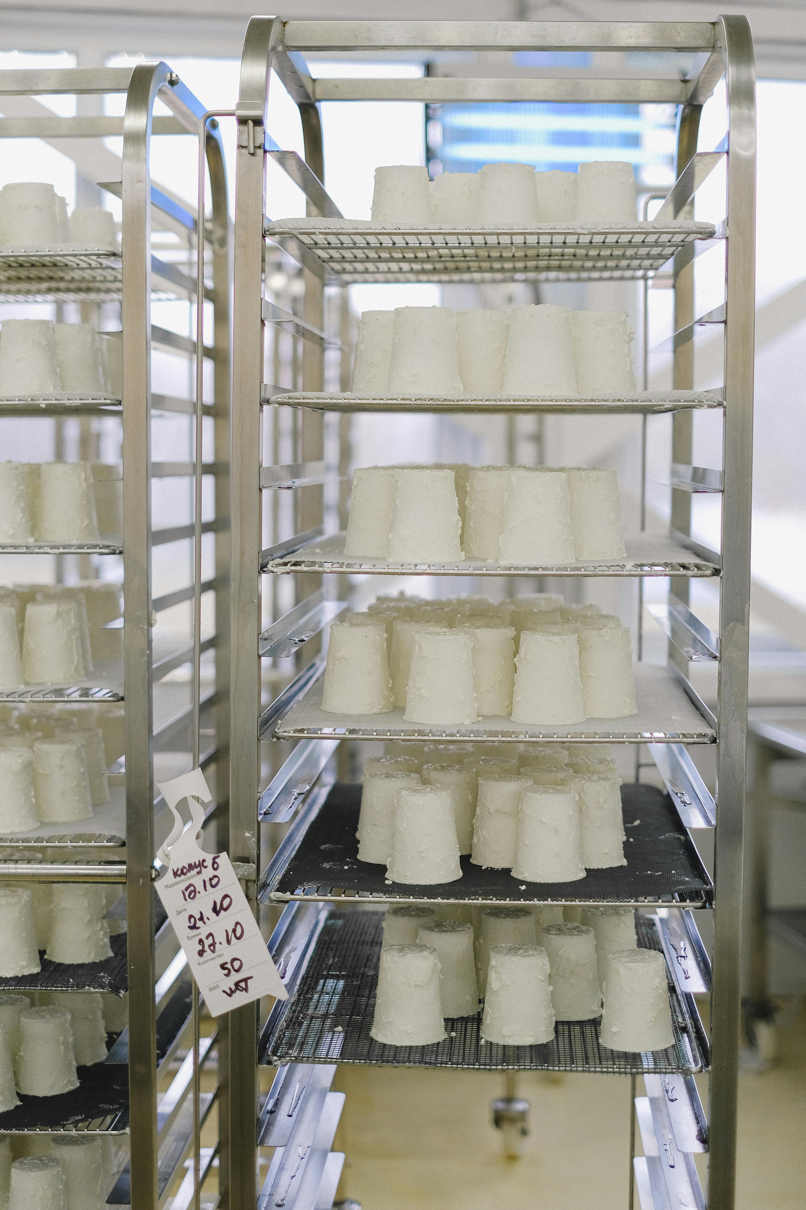
Architecture globale
Notes:
Photo de Anna Shvets: https://www.pexels.com/fr-fr/photo/nourriture-aliments-rhume-froid-5953688/

Slide 10
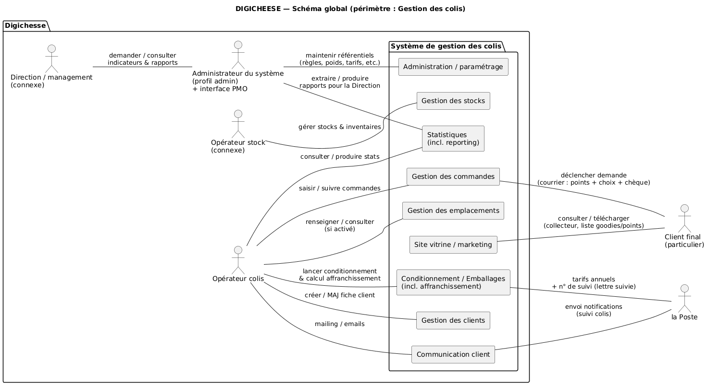
Architecture globale
Architecture globale
Notes:
Voici le pseudocode pour plantuml @startuml
left to right direction
skinparam componentStyle rectangle
skinparam shadowing false
skinparam wrapWidth 220
title DIGICHEESE — Schéma global (périmètre : Gestion des colis)
'============================================================
' Objectif du schéma (réponse à la question)
' - Montrer les ACTEURS + les GRANDES FONCTIONNALITÉS (macro-modules)
' - Montrer les INTERACTIONS des acteurs (liens acteur -> module)
' - Rester dans le périmètre "gestion des colis" (pas une vue SI complète)
'============================================================
'============================================================
' ACTEURS
' NB : distinction entre acteurs INTERNES (utilisateurs du SI) et
' acteurs EXTERNES (hors SI mais interagissant avec le processus)
'============================================================
package "Digichesse" as DG {
'========================
' acteurs internes
'========================
actor "Opérateur colis" as A_OpColis
actor "Administrateur du système\n(profil admin)\n+ interface PMO" as A_Admin
actor "Opérateur stock\n(connexe)" as A_OpStock
actor "Direction / management\n(connexe)" as A_Direction
'============================================================
' GRANDES FONCTIONNALITÉS (macro-modules) — périmètre projet
' Chaque composant représente un bloc fonctionnel (pas du détail technique).
'============================================================
package "Système de gestion des colis" as SYS_GestionColis {
component "Gestion des commandes" as C_Commandes
component "Gestion des clients" as C_Clients
component "Conditionnement / Emballages\n(incl. affranchissement)" as C_Cond
component "Communication client" as C_Comm
component "Statistiques\n(incl. reporting)" as C_Stats
component "Gestion des emplacements" as C_Empl
component "Gestion des stocks" as C_Stock
component "Administration / paramétrage" as C_AdminParam
'le site est un composant statique
component "Site vitrine / marketing" as EXT_Site
}
}
'========================
' acteurs externes
'========================
actor "Client final\n(particulier)" as A_Client
actor "la Poste" as A_Poste
'============================================================
' INTERACTIONS DES ACTEURS (acteur -> fonctionnalité)
'============================================================
'--- Client final : agit hors SI mais déclenche le processus métier ---
A_Client -up- EXT_Site : consulter / télécharger\n(collecteur, liste goodies/points)
A_Client -- C_Commandes : déclencher demande\n(courrier : points + choix + chèque)
'--- Opérateur colis : utilisateur principal du SI sur le périmètre colis ---
A_OpColis -- C_Commandes : saisir / suivre commandes
A_OpColis -- C_Clients : créer / MAJ fiche client
A_OpColis -- C_Cond : lancer conditionnement\n& calcul affranchissement
A_OpColis -- C_Comm : mailing / emails
A_OpColis -- C_Stats : consulter / produire stats
A_OpColis -- C_Empl : renseigner / consulter\n(si activé)
'--- Opérateur stock : connexe, alimente/contrôle les disponibilités goodies ---
A_OpStock -- C_Stock : gérer stocks & inventaires
'--- Administrateur : paramétrage + production de reporting (rôle “PMO”) ---
A_Admin -- C_AdminParam : maintenir référentiels\n(règles, poids, tarifs, etc.)
A_Admin -- C_Stats : extraire / produire\nrapports pour la Direction
'--- Direction : ne manipule pas le SI directement, passe par l’Admin ---
' (On relie la Direction aux Statistiques avec une précision "via Admin")
'A_Direction -- C_Stats : consulter indicateurs\n(via Administrateur)
A_Direction -- A_Admin : demander / consulter\nindicateurs & rapports
'============================================================
' DÉPENDANCES EXTERNES STRUCTURANTES
' (sans entrer dans le détail technique)
'============================================================
' Conditionnement/affranchissement dépend de La Poste (tarifs + suivi)
C_Cond -up- A_Poste : tarifs annuels\n+ n° de suivi (lettre suivie)
A_Poste -- C_Comm : envoi notifications\n(suivi colis)
@enduml

Slide 11

Use Cases (exploitation)
Notes:
Photo de Vincent Rivaud: https://www.pexels.com/fr-fr/photo/34732306/

Slide 12
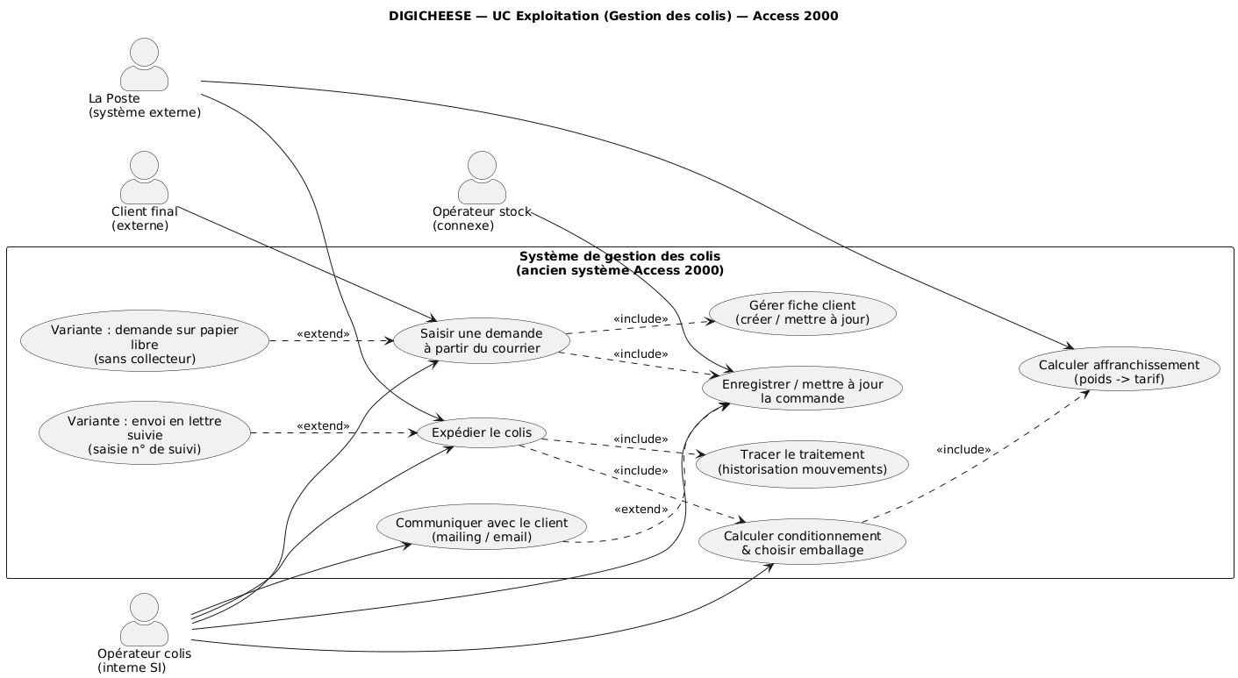
Architecture globale
UC — Système de gestion des colis
Notes:
# A) UC — Système de gestion des colis (ancien système Access 2000)
## UC01 — Saisir une demande à partir du courrier *(UC_Saisie)*
* **Objectif :** saisir dans l’application Access une demande reçue par courrier (points + choix goodies + chèque) et créer une commande “en cours”.
* **Acteurs :**
* Principal : **Opérateur colis** (interne SI)
* Déclencheur métier : **Client final** (externe)
* **Déclencheur :** courrier reçu à traiter.
* **Préconditions :** courrier exploitable (choix + coordonnées minimales).
* **Scénario nominal :**
1. L’opérateur lit le courrier et récupère les informations.
2. Il identifie le client (recherche).
3. Il saisit la demande dans Access.
4. Le système crée/enregistre la commande “en cours”.
* **Variantes :**
* **UC_PapierLibre** : demande formulée sur papier libre (sans collecteur).
* **Postconditions :** commande créée et liée à un client (existant ou à créer/mettre à jour).
---
## UC02 — Gérer fiche client (créer / mettre à jour) *(UC_Client)*
* **Objectif :** créer ou mettre à jour la fiche client (adresse, contact, options) pour permettre expédition et communication.
* **Acteur :** **Opérateur colis**.
* **Déclencheur :** client introuvable ou informations à corriger lors de la saisie/gestion commande.
* **Préconditions :** accès au module “clients”.
* **Scénario nominal :**
1. Recherche du client.
2. Création ou mise à jour de la fiche.
3. Saisie de l’adresse (CP → ville) et informations utiles.
4. Validation et enregistrement.
* **Postconditions :** fiche client à jour.
---
## UC03 — Enregistrer / mettre à jour la commande *(UC_Commande)*
* **Objectif :** piloter une commande (contenu, commentaires, statut) tout au long de son traitement.
* **Acteur :** **Opérateur colis**.
* **Déclencheur :** commande créée (UC01) ou avancement (préparation/expédition).
* **Préconditions :** commande existante.
* **Scénario nominal :**
1. L’opérateur ouvre la commande.
2. Il met à jour contenu / informations / statut.
3. Il consulte les commandes en cours / passées du client si besoin.
4. Le système enregistre les modifications.
* **Postconditions :** commande à jour.
---
## UC04 — Calculer conditionnement & choisir emballage *(UC_Cond)*
* **Objectif :** déterminer l’emballage compatible à partir du contenu de commande (règles min/max, cas multi-lignes).
* **Acteur :** **Opérateur colis**.
* **Déclencheur :** commande prête à être préparée.
* **Préconditions :** commande complète ; référentiel emballages/poids disponible.
* **Scénario nominal :**
1. L’opérateur lance le calcul de conditionnement.
2. Le système choisit un emballage compatible.
3. Le système calcule le poids total (emballage + contenu) si nécessaire pour la suite.
* **Postconditions :** emballage retenu + données de poids prêtes pour l’affranchissement.
---
## UC05 — Calculer affranchissement (poids -> tarif) *(UC_Aff)*
* **Objectif :** calculer le coût d’affranchissement à partir du poids total et des tarifs.
* **Acteurs :**
* Principal : **Opérateur colis**
* Secondaire : **La Poste** (source des tarifs)
* **Déclencheur :** conditionnement réalisé (UC04) / poids total disponible.
* **Préconditions :** tarifs postaux à jour ; règles de calcul disponibles.
* **Scénario nominal :**
1. Le système applique la grille tarifaire au poids total.
2. Le coût d’affranchissement est calculé et enregistré sur la commande.
* **Postconditions :** affranchissement calculé et enregistré.
---
## UC06 — Expédier le colis *(UC_Exp)*
* **Objectif :** valider l’expédition via La Poste et mettre à jour l’état de la commande.
* **Acteurs :**
* Principal : **Opérateur colis**
* Secondaire : **La Poste**
* **Déclencheur :** colis préparé (UC04 + UC05 réalisés).
* **Préconditions :** conditionnement + affranchissement disponibles.
* **Scénario nominal :**
1. L’opérateur valide l’expédition.
2. Le système enregistre l’expédition (statut, date, etc.).
* **Variante :**
* **UC_Suivi** : envoi en lettre suivie (saisie n° de suivi).
* **Postconditions :** commande expédiée / statut mis à jour.
---
## UC07 — Tracer le traitement (historisation mouvements) *(UC_Traca)*
* **Objectif :** historiser les événements de traitement (mouvements/statuts colis) pour traçabilité.
* **Acteur :** **Opérateur colis** (déclenche indirectement par ses actions).
* **Déclencheur :** création/avancement/expédition d’une commande.
* **Préconditions :** commande existante.
* **Scénario nominal :**
1. Lors d’une action significative (saisie, préparation, expédition), le système enregistre un événement d’historisation.
* **Postconditions :** traçabilité disponible sur la commande.
---
## UC08 — Communiquer avec le client (mailing / email) *(UC_Comm)*
* **Objectif :** produire une communication client associée à une commande ou une liste (mailing fichier texte / email personnalisé).
* **Acteur :** **Opérateur colis**.
* **Préconditions :** client connu ; email disponible si email.
* **Scénario nominal :**
1. L’opérateur sélectionne la cible.
2. Il choisit mailing ou email personnalisé.
3. Le système génère le support.
* **Postconditions :** support produit (et action potentiellement tracée selon l’existant).
---
### Variantes (use cases optionnels rattachés à l’exploitation)
#### UC09 — Variante : demande sur papier libre (sans collecteur) *(UC_PapierLibre)*
* **Objectif :** permettre la saisie d’une demande quand le client ne fournit pas le collecteur standard.
* **Acteur :** **Opérateur colis**.
* **Déclencheur :** courrier contenant points + choix sur papier libre.
* **Postconditions :** demande saisie comme UC01.
#### UC10 — Variante : envoi en lettre suivie (saisie n° de suivi) *(UC_Suivi)*
* **Objectif :** associer un numéro de suivi au colis expédié (dans l’existant, souvent via commentaire).
* **Acteur :** **Opérateur colis**.
* **Déclencheur :** expédition en “lettre suivie”.
* **Postconditions :** numéro de suivi enregistré.

Slide 13

Use Cases (administration & pilotage)
Notes:
Photo de Alexy Almond: https://www.pexels.com/fr-fr/photo/nourriture-sur-la-table-3757718/

Slide 14
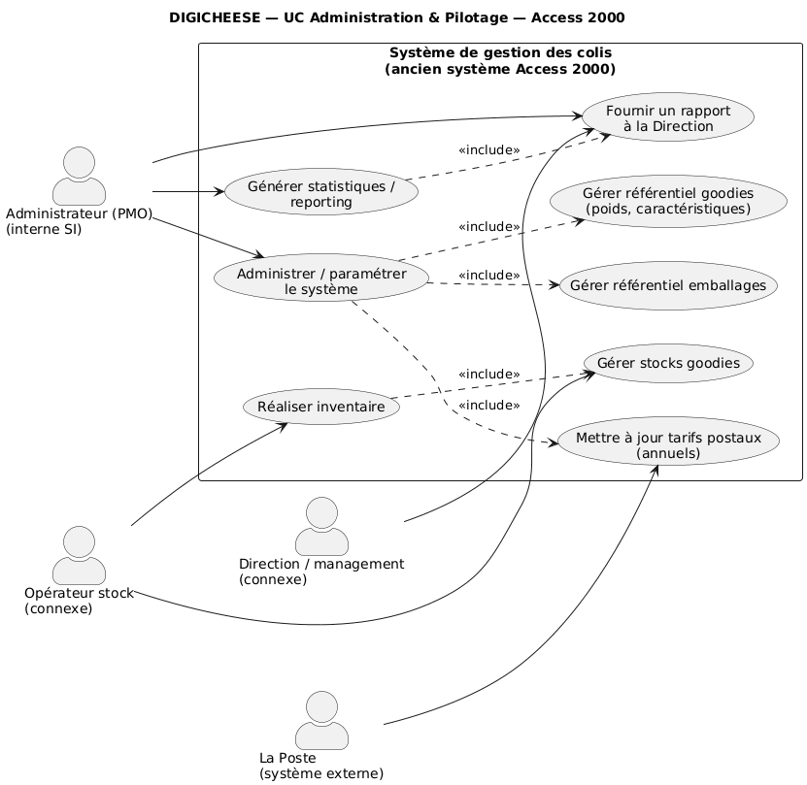
Administration & Pilotage
Notes:
# B) UC — Administration & Pilotage (référentiels + reporting via Admin/PMO)
## UC11 — Administrer / paramétrer le système *(UC_Admin)*
* **Objectif :** garantir la cohérence des référentiels et paramètres indispensables au traitement des commandes.
* **Acteur :** **Administrateur (profil admin + interface PMO)**.
* **Déclencheur :** mise à jour périodique (ex : annuelle) ou correction nécessaire.
* **Préconditions :** droits admin.
* **Scénario nominal :**
1. L’admin met à jour les référentiels (emballages, goodies, tarifs…).
2. Le système enregistre et rend disponible pour l’exploitation.
* **Postconditions :** paramètres opérationnels.
---
## UC12 — Gérer référentiel emballages *(UC_Emb)*
* **Objectif :** maintenir la liste des emballages et règles associées (utilisées par UC_Cond).
* **Acteur :** **Administrateur**.
* **Postconditions :** référentiel emballages à jour.
---
## UC13 — Gérer référentiel goodies (poids, caractéristiques) *(UC_Goodies)*
* **Objectif :** maintenir les données goodies nécessaires au calcul (poids, caractéristiques).
* **Acteur :** **Administrateur**.
* **Postconditions :** référentiel goodies à jour.
---
## UC14 — Mettre à jour tarifs postaux (annuels) *(UC_Tarifs)*
* **Objectif :** maintenir les tarifs postaux annuels utilisés pour l’affranchissement (UC_Aff).
* **Acteurs :**
* Principal : **Administrateur**
* Secondaire : **La Poste**
* **Postconditions :** tarifs à jour.
---
## UC15 — Gérer stocks goodies *(UC_Stocks)*
* **Objectif :** maintenir la disponibilité des goodies.
* **Acteur :** **Opérateur stock** (principal), **Admin** éventuellement.
* **Postconditions :** stock à jour.
---
## UC16 — Réaliser inventaire *(UC_Inventaire)*
* **Objectif :** réaliser une opération d’inventaire pour fiabiliser le stock.
* **Acteur :** **Opérateur stock**.
* **Postconditions :** inventaire enregistré / stock ajusté.
---
## UC17 — Générer statistiques / reporting *(UC_Reporting)*
* **Objectif :** produire indicateurs/rapports (mois/année) et impressions.
* **Acteur :** **Administrateur (PMO)** et/ou **Opérateur colis** (consultation selon organisation).
* **Postconditions :** rapports générés.
---
## UC18 — Fournir un rapport à la Direction *(UC_Fournir)*
* **Objectif :** transmettre les rapports à la Direction (la Direction ne manipule pas le SI directement).
* **Acteurs :**
* Principal : **Administrateur (PMO)**
* Consommateur : **Direction / management**
* **Postconditions :** rapport transmis / exploitable.

Slide 15
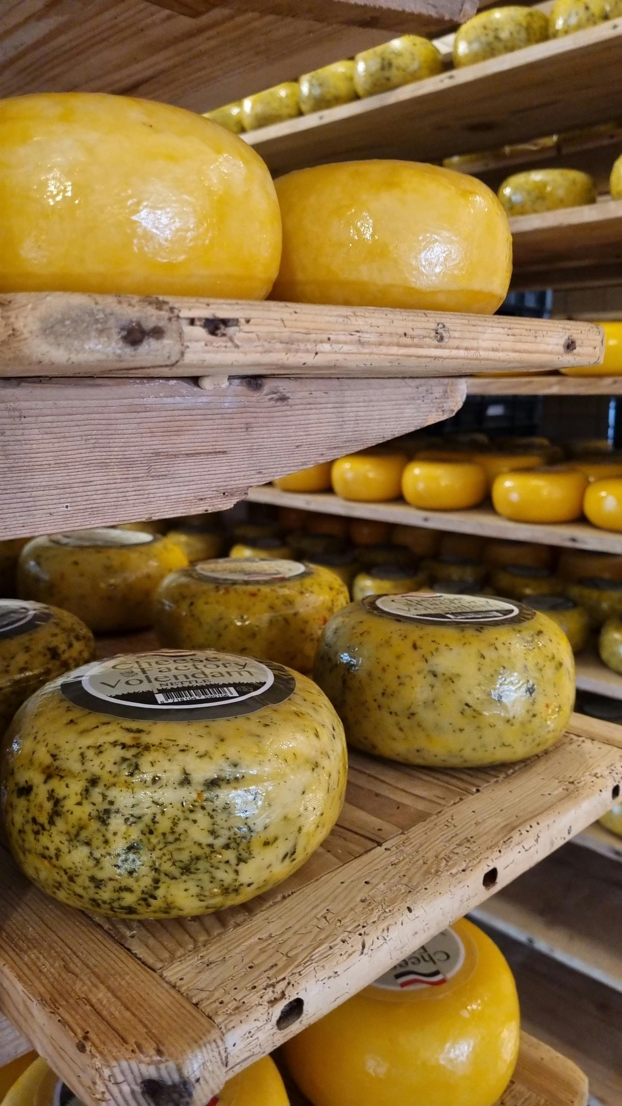
Scénario de gestion des colis
Notes:
Photo de Betül Çarkacı: https://www.pexels.com/fr-fr/photo/affinage-des-meules-de-fromage-sur-des-casiers-en-bois-30433630/

Slide 16
Scénario de gestion des colis
Réception courrier client : points collés + choix goodies + coordonnées + chèque frais de port
Ouverture / contrôle du courrier par l’opérateur colis (lisibilité, infos minimales, paiement présent)
Accès Access 2000 : recherche du client
si client inconnu → création fiche client
Saisie de la demande : création commande “en cours” + lignes goodies
Calcul conditionnement (Access) : choix emballage + calcul poids total (emballage + contenu)
Calcul affranchissement (Access) : application des tarifs postaux
Préparation physique du colis par l’opérateur colis
Validation expédition dans Access
Expédition via La Poste
Mise à jour statut + traçabilité : commande “expédiée” + historisation
Notes:
Variantes / branches (exceptions principales)
Courrier incomplet / illisible (adresse, goodies, points, chèque…)
→ commande bloquée / “en attente” + demande de compléments (contact client)
Paiement manquant / incorrect (chèque absent, montant incohérent)
→ commande suspendue + rejet motivé ou demande de régularisation
Stock indisponible / rupture goodie (périmètre connexe stock)
→ substitution proposée / reliquat (envoi partiel) / annulation de la ligne / attente réassort
Choix “Lettre suivie” vs “Papier libre”
→ avec suivi : génération / saisie du n° de suivi et conservation du tracking
→ papier libre : expédition sans tracking (traçabilité interne uniquement)
Client introuvable / doublon
→ création client ou rapprochement / correction des données
Référentiels non à jour (tarifs postaux, poids goodies, types d’emballages)
→ risque d’erreur de frais de port ; correction manuelle / mise à jour référentiel avant reprise
Erreur de saisie / contrôle (poids, emballage, adresse)
→ correction dans Access + recalcul conditionnement / affranchissement

Slide 17

Diagrammes de séquence & d’activité
Notes:
Photo de François Carré: https://www.pexels.com/fr-fr/photo/fromage-nature-morte-variete-varie-6462704/

Slide 18
Diagrammes de séquence
Le diagramme d'activité est composé de quatre partie distinctes
Déclenchement
Saisie / création
Conditionnement & affranchissement
Expédition

Slide 19
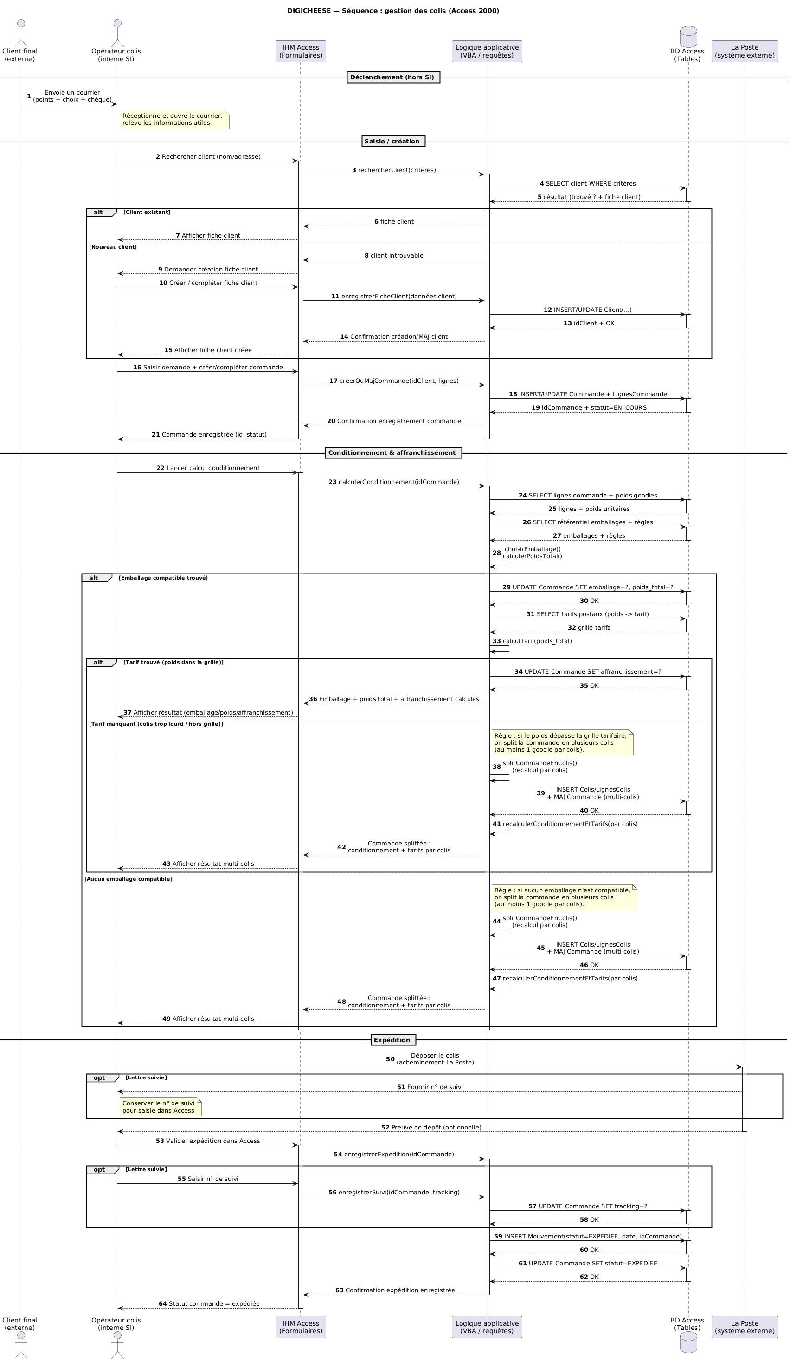
Diagrammes de séquence
Le diagramme d'activité est composé de quatre partie distinctes
Déclenchement
Saisie / création
Conditionnement & affranchissement
Expédition
Du fait de ca taille, nous allons les détailler dans les slides suivantes

Slide 20
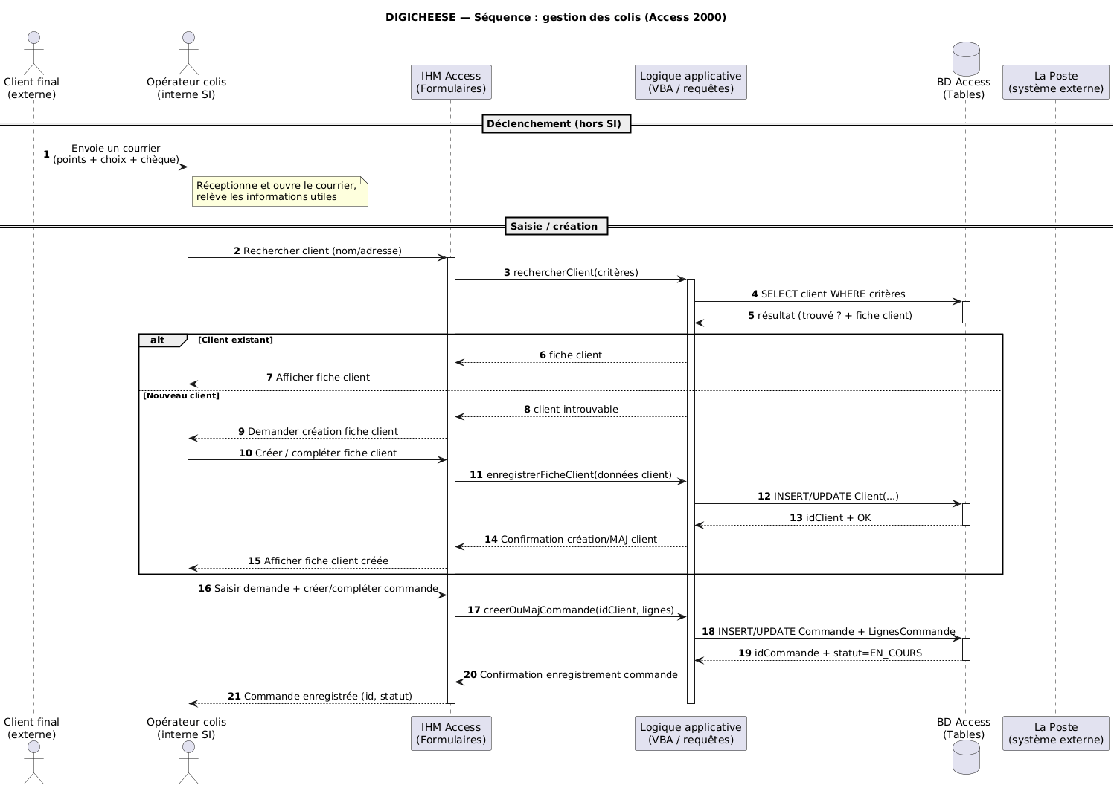
Architecture globale
Notes:
@startuml
title DIGICHEESE — Séquence : gestion des colis (Access 2000)
autonumber
skinparam shadowing false
skinparam sequenceMessageAlign center
actor "Client final\n(externe)" as A_Client
actor "Opérateur colis\n(interne SI)" as A_OpColis
participant "IHM Access\n(Formulaires)" as UI
participant "Logique applicative\n(VBA / requêtes)" as APP
database "BD Access\n(Tables)" as DB
participant "La Poste\n(système externe)" as Poste
'===================================================================================
== Déclenchement (hors SI) ==
A_Client -> A_OpColis : Envoie un courrier\n(points + choix + chèque)
note right of A_OpColis
Réceptionne et ouvre le courrier,
relève les informations utiles
end note
'===================================================================================
== Saisie / création ==
A_OpColis -> UI : Rechercher client (nom/adresse)
activate UI
UI -> APP : rechercherClient(critères)
activate APP
APP -> DB : SELECT client WHERE critères
activate DB
DB --> APP : résultat (trouvé ? + fiche client)
deactivate DB
alt Client existant
APP --> UI : fiche client
UI --> A_OpColis : Afficher fiche client
else Nouveau client
APP --> UI : client introuvable
UI --> A_OpColis : Demander création fiche client
A_OpColis -> UI : Créer / compléter fiche client
UI -> APP : enregistrerFicheClient(données client)
APP -> DB : INSERT/UPDATE Client(...)
activate DB
DB --> APP : idClient + OK
deactivate DB
APP --> UI : Confirmation création/MAJ client
UI --> A_OpColis : Afficher fiche client créée
end
A_OpColis -> UI : Saisir demande + créer/compléter commande
UI -> APP : creerOuMajCommande(idClient, lignes)
APP -> DB : INSERT/UPDATE Commande + LignesCommande
activate DB
DB --> APP : idCommande + statut=EN_COURS
deactivate DB
APP --> UI : Confirmation enregistrement commande
UI --> A_OpColis : Commande enregistrée (id, statut)
deactivate APP
deactivate UI
'===================================================================================
== Conditionnement & affranchissement ==
A_OpColis -> UI : Lancer calcul conditionnement
activate UI
UI -> APP : calculerConditionnement(idCommande)
activate APP
APP -> DB : SELECT lignes commande + poids goodies
activate DB
DB --> APP : lignes + poids unitaires
deactivate DB
APP -> DB : SELECT référentiel emballages + règles
activate DB
DB --> APP : emballages + règles
deactivate DB
APP -> APP : choisirEmballage()\ncalculerPoidsTotal()
APP -> DB : UPDATE Commande SET emballage=?, poids_total=?
activate DB
DB --> APP : OK
deactivate DB
APP --> UI : Emballage + poids total calculés
deactivate APP
UI --> A_OpColis : Afficher emballage + poids total
deactivate UI
A_OpColis -> UI : Lancer calcul affranchissement
activate UI
UI -> APP : calculerAffranchissement(idCommande, poids_total)
activate APP
APP -> DB : SELECT tarifs postaux (poids -> tarif)
activate DB
DB --> APP : grille tarifs
deactivate DB
APP -> APP : calculTarif(poids_total)
APP -> DB : UPDATE Commande SET affranchissement=?
activate DB
DB --> APP : OK
deactivate DB
APP --> UI : Montant affranchissement enregistré
deactivate APP
UI --> A_OpColis : Afficher montant affranchissement
deactivate UI
'--- Calculs (logique applicative)
APP -> APP : choisirEmballage()\ncalculerPoidsTotal()
alt Emballage compatible trouvé
'--- Persistences résultat conditionnement
APP -> DB : UPDATE Commande SET emballage=?, poids_total=?
activate DB
DB --> APP : OK
deactivate DB
'--- Calcul affranchissement (à partir des tarifs stockés)
APP -> DB : SELECT tarifs postaux (poids -> tarif)
activate DB
DB --> APP : grille tarifs
deactivate DB
APP -> APP : calculTarif(poids_total)
alt Tarif trouvé (poids dans la grille)
APP -> DB : UPDATE Commande SET affranchissement=?
activate DB
DB --> APP : OK
deactivate DB
APP --> UI : Emballage + poids total + affranchissement calculés
else Tarif manquant (colis trop lourd / hors grille)
note right of APP
Règle : si le poids dépasse la grille tarifaire,
on split la commande en plusieurs colis
(au moins 1 goodie par colis).
end note
APP -> APP : splitCommandeEnColis()\n(recalcul par colis)
APP -> DB : INSERT Colis/LignesColis\n+ MAJ Commande (multi-colis)
activate DB
DB --> APP : OK
deactivate DB
APP -> APP : recalculerConditionnementEtTarifs(par colis)
APP --> UI : Commande splittée en plusieurs colis\n(tarifs calculés par colis)
end
else Aucun emballage compatible
note right of APP
Règle : si aucun emballage n'est compatible,
on split la commande en plusieurs colis
(au moins 1 goodie par colis).
end note
APP -> APP : splitCommandeEnColis()\n(recalcul par colis)
APP -> DB : INSERT Colis/LignesColis\n+ MAJ Commande (multi-colis)
activate DB
DB --> APP : OK
deactivate DB
APP -> APP : recalculerConditionnementEtTarifs(par colis)
APP --> UI : Commande splittée en plusieurs colis\n(conditionnement + tarifs par colis)
end
'===================================================================================
== Expédition ==
A_OpColis -> Poste : Déposer le colis\n(acheminement La Poste)
activate Poste
opt Lettre suivie
Poste --> A_OpColis : Fournir n° de suivi
note right of A_OpColis
Conserver le n° de suivi
pour saisie dans Access
end note
end
Poste --> A_OpColis : Preuve de dépôt (optionnelle)
deactivate Poste
A_OpColis -> UI : Valider expédition dans Access
activate UI
UI -> APP : enregistrerExpedition(idCommande)
activate APP
opt Lettre suivie
A_OpColis -> UI : Saisir n° de suivi
UI -> APP : enregistrerSuivi(idCommande, tracking)
APP -> DB : UPDATE Commande SET tracking=?
activate DB
DB --> APP : OK
deactivate DB
end
APP -> DB : INSERT Mouvement(statut=EXPEDIEE, date, idCommande)
activate DB
DB --> APP : OK
deactivate DB
APP -> DB : UPDATE Commande SET statut=EXPEDIEE
activate DB
DB --> APP : OK
deactivate DB
APP --> UI : Confirmation expédition enregistrée
deactivate APP
UI --> A_OpColis : Statut commande = expédiée
deactivate UI
@enduml

Slide 21
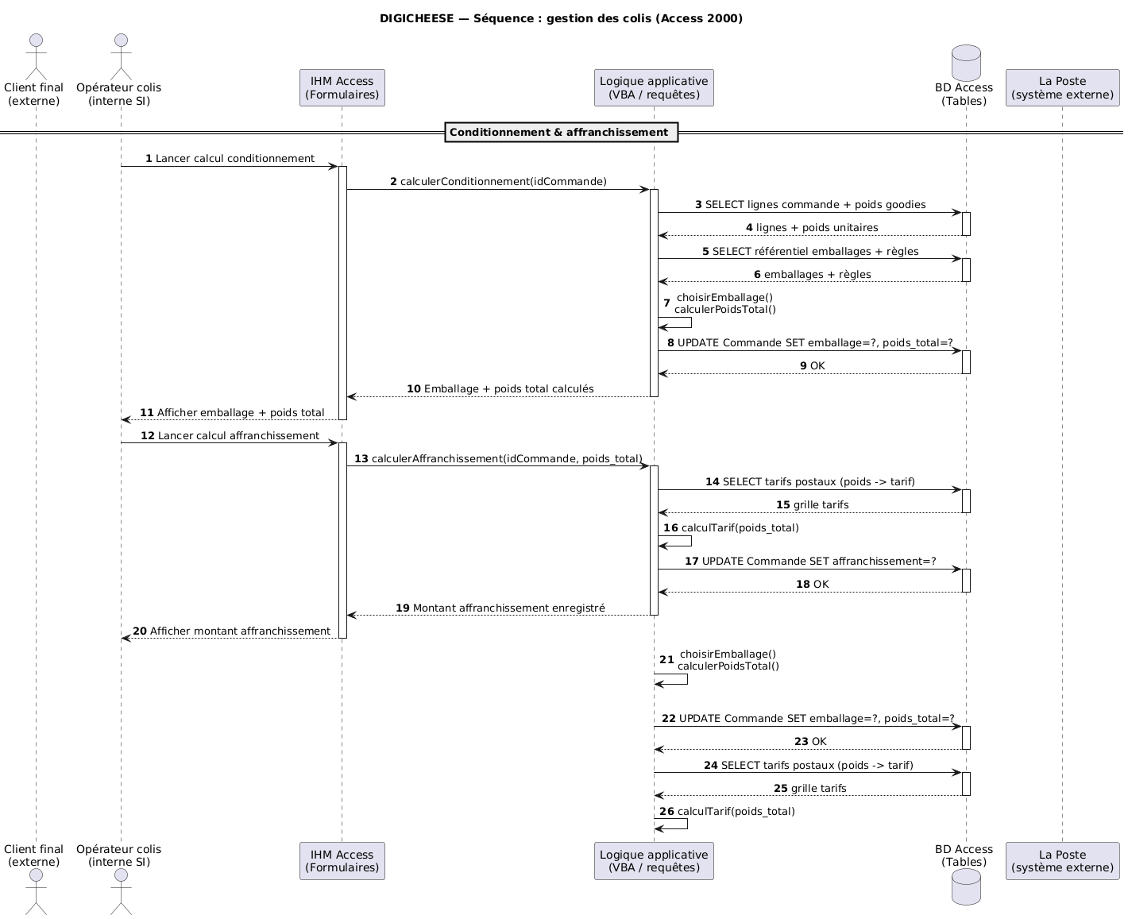
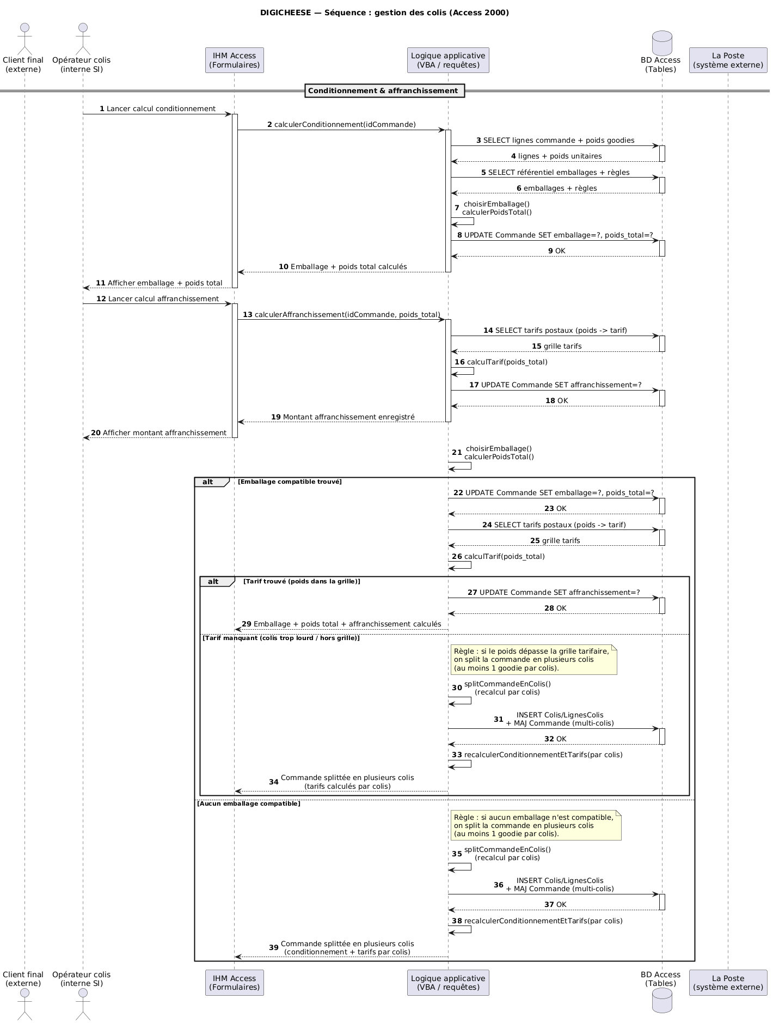
Architecture globale
Notes:
@startuml
title DIGICHEESE — Séquence : gestion des colis (Access 2000)
autonumber
skinparam shadowing false
skinparam sequenceMessageAlign center
actor "Client final\n(externe)" as A_Client
actor "Opérateur colis\n(interne SI)" as A_OpColis
participant "IHM Access\n(Formulaires)" as UI
participant "Logique applicative\n(VBA / requêtes)" as APP
database "BD Access\n(Tables)" as DB
participant "La Poste\n(système externe)" as Poste
'===================================================================================
== Déclenchement (hors SI) ==
A_Client -> A_OpColis : Envoie un courrier\n(points + choix + chèque)
note right of A_OpColis
Réceptionne et ouvre le courrier,
relève les informations utiles
end note
'===================================================================================
== Saisie / création ==
A_OpColis -> UI : Rechercher client (nom/adresse)
activate UI
UI -> APP : rechercherClient(critères)
activate APP
APP -> DB : SELECT client WHERE critères
activate DB
DB --> APP : résultat (trouvé ? + fiche client)
deactivate DB
alt Client existant
APP --> UI : fiche client
UI --> A_OpColis : Afficher fiche client
else Nouveau client
APP --> UI : client introuvable
UI --> A_OpColis : Demander création fiche client
A_OpColis -> UI : Créer / compléter fiche client
UI -> APP : enregistrerFicheClient(données client)
APP -> DB : INSERT/UPDATE Client(...)
activate DB
DB --> APP : idClient + OK
deactivate DB
APP --> UI : Confirmation création/MAJ client
UI --> A_OpColis : Afficher fiche client créée
end
A_OpColis -> UI : Saisir demande + créer/compléter commande
UI -> APP : creerOuMajCommande(idClient, lignes)
APP -> DB : INSERT/UPDATE Commande + LignesCommande
activate DB
DB --> APP : idCommande + statut=EN_COURS
deactivate DB
APP --> UI : Confirmation enregistrement commande
UI --> A_OpColis : Commande enregistrée (id, statut)
deactivate APP
deactivate UI
'===================================================================================
== Conditionnement & affranchissement ==
A_OpColis -> UI : Lancer calcul conditionnement
activate UI
UI -> APP : calculerConditionnement(idCommande)
activate APP
APP -> DB : SELECT lignes commande + poids goodies
activate DB
DB --> APP : lignes + poids unitaires
deactivate DB
APP -> DB : SELECT référentiel emballages + règles
activate DB
DB --> APP : emballages + règles
deactivate DB
APP -> APP : choisirEmballage()\ncalculerPoidsTotal()
APP -> DB : UPDATE Commande SET emballage=?, poids_total=?
activate DB
DB --> APP : OK
deactivate DB
APP --> UI : Emballage + poids total calculés
deactivate APP
UI --> A_OpColis : Afficher emballage + poids total
deactivate UI
A_OpColis -> UI : Lancer calcul affranchissement
activate UI
UI -> APP : calculerAffranchissement(idCommande, poids_total)
activate APP
APP -> DB : SELECT tarifs postaux (poids -> tarif)
activate DB
DB --> APP : grille tarifs
deactivate DB
APP -> APP : calculTarif(poids_total)
APP -> DB : UPDATE Commande SET affranchissement=?
activate DB
DB --> APP : OK
deactivate DB
APP --> UI : Montant affranchissement enregistré
deactivate APP
UI --> A_OpColis : Afficher montant affranchissement
deactivate UI
'--- Calculs (logique applicative)
APP -> APP : choisirEmballage()\ncalculerPoidsTotal()
alt Emballage compatible trouvé
'--- Persistences résultat conditionnement
APP -> DB : UPDATE Commande SET emballage=?, poids_total=?
activate DB
DB --> APP : OK
deactivate DB
'--- Calcul affranchissement (à partir des tarifs stockés)
APP -> DB : SELECT tarifs postaux (poids -> tarif)
activate DB
DB --> APP : grille tarifs
deactivate DB
APP -> APP : calculTarif(poids_total)
alt Tarif trouvé (poids dans la grille)
APP -> DB : UPDATE Commande SET affranchissement=?
activate DB
DB --> APP : OK
deactivate DB
APP --> UI : Emballage + poids total + affranchissement calculés
else Tarif manquant (colis trop lourd / hors grille)
note right of APP
Règle : si le poids dépasse la grille tarifaire,
on split la commande en plusieurs colis
(au moins 1 goodie par colis).
end note
APP -> APP : splitCommandeEnColis()\n(recalcul par colis)
APP -> DB : INSERT Colis/LignesColis\n+ MAJ Commande (multi-colis)
activate DB
DB --> APP : OK
deactivate DB
APP -> APP : recalculerConditionnementEtTarifs(par colis)
APP --> UI : Commande splittée en plusieurs colis\n(tarifs calculés par colis)
end
else Aucun emballage compatible
note right of APP
Règle : si aucun emballage n'est compatible,
on split la commande en plusieurs colis
(au moins 1 goodie par colis).
end note
APP -> APP : splitCommandeEnColis()\n(recalcul par colis)
APP -> DB : INSERT Colis/LignesColis\n+ MAJ Commande (multi-colis)
activate DB
DB --> APP : OK
deactivate DB
APP -> APP : recalculerConditionnementEtTarifs(par colis)
APP --> UI : Commande splittée en plusieurs colis\n(conditionnement + tarifs par colis)
end
'===================================================================================
== Expédition ==
A_OpColis -> Poste : Déposer le colis\n(acheminement La Poste)
activate Poste
opt Lettre suivie
Poste --> A_OpColis : Fournir n° de suivi
note right of A_OpColis
Conserver le n° de suivi
pour saisie dans Access
end note
end
Poste --> A_OpColis : Preuve de dépôt (optionnelle)
deactivate Poste
A_OpColis -> UI : Valider expédition dans Access
activate UI
UI -> APP : enregistrerExpedition(idCommande)
activate APP
opt Lettre suivie
A_OpColis -> UI : Saisir n° de suivi
UI -> APP : enregistrerSuivi(idCommande, tracking)
APP -> DB : UPDATE Commande SET tracking=?
activate DB
DB --> APP : OK
deactivate DB
end
APP -> DB : INSERT Mouvement(statut=EXPEDIEE, date, idCommande)
activate DB
DB --> APP : OK
deactivate DB
APP -> DB : UPDATE Commande SET statut=EXPEDIEE
activate DB
DB --> APP : OK
deactivate DB
APP --> UI : Confirmation expédition enregistrée
deactivate APP
UI --> A_OpColis : Statut commande = expédiée
deactivate UI
@enduml

Slide 22
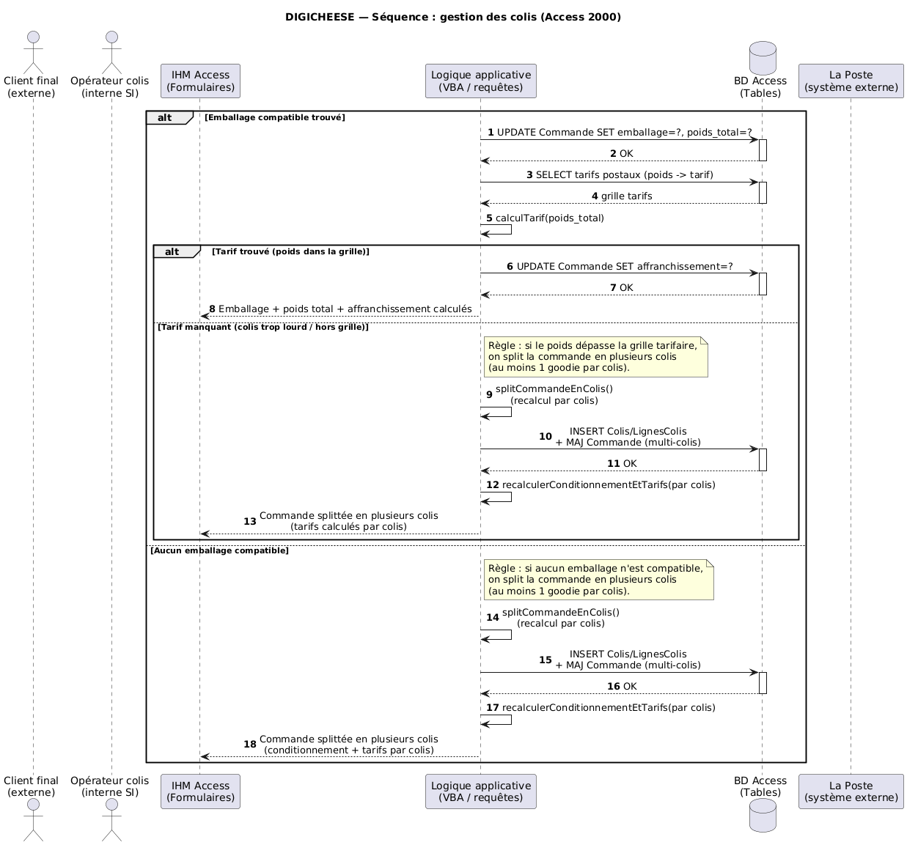
Architecture globale
Notes:
@startuml
title DIGICHEESE — Séquence : gestion des colis (Access 2000)
autonumber
skinparam shadowing false
skinparam sequenceMessageAlign center
actor "Client final\n(externe)" as A_Client
actor "Opérateur colis\n(interne SI)" as A_OpColis
participant "IHM Access\n(Formulaires)" as UI
participant "Logique applicative\n(VBA / requêtes)" as APP
database "BD Access\n(Tables)" as DB
participant "La Poste\n(système externe)" as Poste
'===================================================================================
== Déclenchement (hors SI) ==
A_Client -> A_OpColis : Envoie un courrier\n(points + choix + chèque)
note right of A_OpColis
Réceptionne et ouvre le courrier,
relève les informations utiles
end note
'===================================================================================
== Saisie / création ==
A_OpColis -> UI : Rechercher client (nom/adresse)
activate UI
UI -> APP : rechercherClient(critères)
activate APP
APP -> DB : SELECT client WHERE critères
activate DB
DB --> APP : résultat (trouvé ? + fiche client)
deactivate DB
alt Client existant
APP --> UI : fiche client
UI --> A_OpColis : Afficher fiche client
else Nouveau client
APP --> UI : client introuvable
UI --> A_OpColis : Demander création fiche client
A_OpColis -> UI : Créer / compléter fiche client
UI -> APP : enregistrerFicheClient(données client)
APP -> DB : INSERT/UPDATE Client(...)
activate DB
DB --> APP : idClient + OK
deactivate DB
APP --> UI : Confirmation création/MAJ client
UI --> A_OpColis : Afficher fiche client créée
end
A_OpColis -> UI : Saisir demande + créer/compléter commande
UI -> APP : creerOuMajCommande(idClient, lignes)
APP -> DB : INSERT/UPDATE Commande + LignesCommande
activate DB
DB --> APP : idCommande + statut=EN_COURS
deactivate DB
APP --> UI : Confirmation enregistrement commande
UI --> A_OpColis : Commande enregistrée (id, statut)
deactivate APP
deactivate UI
'===================================================================================
== Conditionnement & affranchissement ==
A_OpColis -> UI : Lancer calcul conditionnement
activate UI
UI -> APP : calculerConditionnement(idCommande)
activate APP
APP -> DB : SELECT lignes commande + poids goodies
activate DB
DB --> APP : lignes + poids unitaires
deactivate DB
APP -> DB : SELECT référentiel emballages + règles
activate DB
DB --> APP : emballages + règles
deactivate DB
APP -> APP : choisirEmballage()\ncalculerPoidsTotal()
APP -> DB : UPDATE Commande SET emballage=?, poids_total=?
activate DB
DB --> APP : OK
deactivate DB
APP --> UI : Emballage + poids total calculés
deactivate APP
UI --> A_OpColis : Afficher emballage + poids total
deactivate UI
A_OpColis -> UI : Lancer calcul affranchissement
activate UI
UI -> APP : calculerAffranchissement(idCommande, poids_total)
activate APP
APP -> DB : SELECT tarifs postaux (poids -> tarif)
activate DB
DB --> APP : grille tarifs
deactivate DB
APP -> APP : calculTarif(poids_total)
APP -> DB : UPDATE Commande SET affranchissement=?
activate DB
DB --> APP : OK
deactivate DB
APP --> UI : Montant affranchissement enregistré
deactivate APP
UI --> A_OpColis : Afficher montant affranchissement
deactivate UI
'--- Calculs (logique applicative)
APP -> APP : choisirEmballage()\ncalculerPoidsTotal()
alt Emballage compatible trouvé
'--- Persistences résultat conditionnement
APP -> DB : UPDATE Commande SET emballage=?, poids_total=?
activate DB
DB --> APP : OK
deactivate DB
'--- Calcul affranchissement (à partir des tarifs stockés)
APP -> DB : SELECT tarifs postaux (poids -> tarif)
activate DB
DB --> APP : grille tarifs
deactivate DB
APP -> APP : calculTarif(poids_total)
alt Tarif trouvé (poids dans la grille)
APP -> DB : UPDATE Commande SET affranchissement=?
activate DB
DB --> APP : OK
deactivate DB
APP --> UI : Emballage + poids total + affranchissement calculés
else Tarif manquant (colis trop lourd / hors grille)
note right of APP
Règle : si le poids dépasse la grille tarifaire,
on split la commande en plusieurs colis
(au moins 1 goodie par colis).
end note
APP -> APP : splitCommandeEnColis()\n(recalcul par colis)
APP -> DB : INSERT Colis/LignesColis\n+ MAJ Commande (multi-colis)
activate DB
DB --> APP : OK
deactivate DB
APP -> APP : recalculerConditionnementEtTarifs(par colis)
APP --> UI : Commande splittée en plusieurs colis\n(tarifs calculés par colis)
end
else Aucun emballage compatible
note right of APP
Règle : si aucun emballage n'est compatible,
on split la commande en plusieurs colis
(au moins 1 goodie par colis).
end note
APP -> APP : splitCommandeEnColis()\n(recalcul par colis)
APP -> DB : INSERT Colis/LignesColis\n+ MAJ Commande (multi-colis)
activate DB
DB --> APP : OK
deactivate DB
APP -> APP : recalculerConditionnementEtTarifs(par colis)
APP --> UI : Commande splittée en plusieurs colis\n(conditionnement + tarifs par colis)
end
'===================================================================================
== Expédition ==
A_OpColis -> Poste : Déposer le colis\n(acheminement La Poste)
activate Poste
opt Lettre suivie
Poste --> A_OpColis : Fournir n° de suivi
note right of A_OpColis
Conserver le n° de suivi
pour saisie dans Access
end note
end
Poste --> A_OpColis : Preuve de dépôt (optionnelle)
deactivate Poste
A_OpColis -> UI : Valider expédition dans Access
activate UI
UI -> APP : enregistrerExpedition(idCommande)
activate APP
opt Lettre suivie
A_OpColis -> UI : Saisir n° de suivi
UI -> APP : enregistrerSuivi(idCommande, tracking)
APP -> DB : UPDATE Commande SET tracking=?
activate DB
DB --> APP : OK
deactivate DB
end
APP -> DB : INSERT Mouvement(statut=EXPEDIEE, date, idCommande)
activate DB
DB --> APP : OK
deactivate DB
APP -> DB : UPDATE Commande SET statut=EXPEDIEE
activate DB
DB --> APP : OK
deactivate DB
APP --> UI : Confirmation expédition enregistrée
deactivate APP
UI --> A_OpColis : Statut commande = expédiée
deactivate UI
@enduml

Slide 23
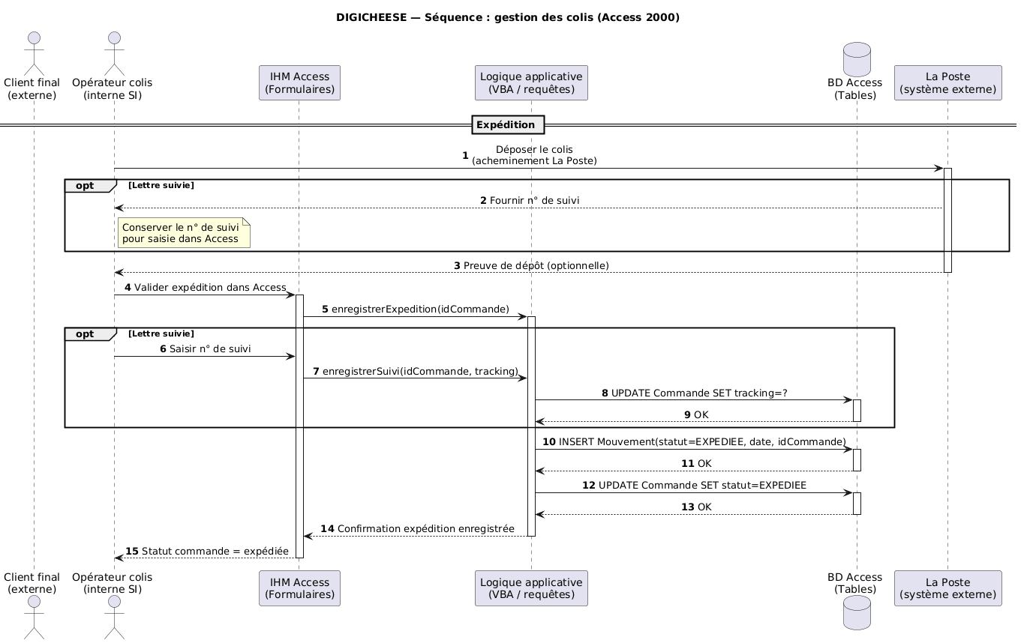
Architecture globale
Notes:
@startuml
title DIGICHEESE — Séquence : gestion des colis (Access 2000)
autonumber
skinparam shadowing false
skinparam sequenceMessageAlign center
actor "Client final\n(externe)" as A_Client
actor "Opérateur colis\n(interne SI)" as A_OpColis
participant "IHM Access\n(Formulaires)" as UI
participant "Logique applicative\n(VBA / requêtes)" as APP
database "BD Access\n(Tables)" as DB
participant "La Poste\n(système externe)" as Poste
'===================================================================================
== Déclenchement (hors SI) ==
A_Client -> A_OpColis : Envoie un courrier\n(points + choix + chèque)
note right of A_OpColis
Réceptionne et ouvre le courrier,
relève les informations utiles
end note
'===================================================================================
== Saisie / création ==
A_OpColis -> UI : Rechercher client (nom/adresse)
activate UI
UI -> APP : rechercherClient(critères)
activate APP
APP -> DB : SELECT client WHERE critères
activate DB
DB --> APP : résultat (trouvé ? + fiche client)
deactivate DB
alt Client existant
APP --> UI : fiche client
UI --> A_OpColis : Afficher fiche client
else Nouveau client
APP --> UI : client introuvable
UI --> A_OpColis : Demander création fiche client
A_OpColis -> UI : Créer / compléter fiche client
UI -> APP : enregistrerFicheClient(données client)
APP -> DB : INSERT/UPDATE Client(...)
activate DB
DB --> APP : idClient + OK
deactivate DB
APP --> UI : Confirmation création/MAJ client
UI --> A_OpColis : Afficher fiche client créée
end
A_OpColis -> UI : Saisir demande + créer/compléter commande
UI -> APP : creerOuMajCommande(idClient, lignes)
APP -> DB : INSERT/UPDATE Commande + LignesCommande
activate DB
DB --> APP : idCommande + statut=EN_COURS
deactivate DB
APP --> UI : Confirmation enregistrement commande
UI --> A_OpColis : Commande enregistrée (id, statut)
deactivate APP
deactivate UI
'===================================================================================
== Conditionnement & affranchissement ==
A_OpColis -> UI : Lancer calcul conditionnement
activate UI
UI -> APP : calculerConditionnement(idCommande)
activate APP
APP -> DB : SELECT lignes commande + poids goodies
activate DB
DB --> APP : lignes + poids unitaires
deactivate DB
APP -> DB : SELECT référentiel emballages + règles
activate DB
DB --> APP : emballages + règles
deactivate DB
APP -> APP : choisirEmballage()\ncalculerPoidsTotal()
APP -> DB : UPDATE Commande SET emballage=?, poids_total=?
activate DB
DB --> APP : OK
deactivate DB
APP --> UI : Emballage + poids total calculés
deactivate APP
UI --> A_OpColis : Afficher emballage + poids total
deactivate UI
A_OpColis -> UI : Lancer calcul affranchissement
activate UI
UI -> APP : calculerAffranchissement(idCommande, poids_total)
activate APP
APP -> DB : SELECT tarifs postaux (poids -> tarif)
activate DB
DB --> APP : grille tarifs
deactivate DB
APP -> APP : calculTarif(poids_total)
APP -> DB : UPDATE Commande SET affranchissement=?
activate DB
DB --> APP : OK
deactivate DB
APP --> UI : Montant affranchissement enregistré
deactivate APP
UI --> A_OpColis : Afficher montant affranchissement
deactivate UI
'--- Calculs (logique applicative)
APP -> APP : choisirEmballage()\ncalculerPoidsTotal()
alt Emballage compatible trouvé
'--- Persistences résultat conditionnement
APP -> DB : UPDATE Commande SET emballage=?, poids_total=?
activate DB
DB --> APP : OK
deactivate DB
'--- Calcul affranchissement (à partir des tarifs stockés)
APP -> DB : SELECT tarifs postaux (poids -> tarif)
activate DB
DB --> APP : grille tarifs
deactivate DB
APP -> APP : calculTarif(poids_total)
alt Tarif trouvé (poids dans la grille)
APP -> DB : UPDATE Commande SET affranchissement=?
activate DB
DB --> APP : OK
deactivate DB
APP --> UI : Emballage + poids total + affranchissement calculés
else Tarif manquant (colis trop lourd / hors grille)
note right of APP
Règle : si le poids dépasse la grille tarifaire,
on split la commande en plusieurs colis
(au moins 1 goodie par colis).
end note
APP -> APP : splitCommandeEnColis()\n(recalcul par colis)
APP -> DB : INSERT Colis/LignesColis\n+ MAJ Commande (multi-colis)
activate DB
DB --> APP : OK
deactivate DB
APP -> APP : recalculerConditionnementEtTarifs(par colis)
APP --> UI : Commande splittée en plusieurs colis\n(tarifs calculés par colis)
end
else Aucun emballage compatible
note right of APP
Règle : si aucun emballage n'est compatible,
on split la commande en plusieurs colis
(au moins 1 goodie par colis).
end note
APP -> APP : splitCommandeEnColis()\n(recalcul par colis)
APP -> DB : INSERT Colis/LignesColis\n+ MAJ Commande (multi-colis)
activate DB
DB --> APP : OK
deactivate DB
APP -> APP : recalculerConditionnementEtTarifs(par colis)
APP --> UI : Commande splittée en plusieurs colis\n(conditionnement + tarifs par colis)
end
'===================================================================================
== Expédition ==
A_OpColis -> Poste : Déposer le colis\n(acheminement La Poste)
activate Poste
opt Lettre suivie
Poste --> A_OpColis : Fournir n° de suivi
note right of A_OpColis
Conserver le n° de suivi
pour saisie dans Access
end note
end
Poste --> A_OpColis : Preuve de dépôt (optionnelle)
deactivate Poste
A_OpColis -> UI : Valider expédition dans Access
activate UI
UI -> APP : enregistrerExpedition(idCommande)
activate APP
opt Lettre suivie
A_OpColis -> UI : Saisir n° de suivi
UI -> APP : enregistrerSuivi(idCommande, tracking)
APP -> DB : UPDATE Commande SET tracking=?
activate DB
DB --> APP : OK
deactivate DB
end
APP -> DB : INSERT Mouvement(statut=EXPEDIEE, date, idCommande)
activate DB
DB --> APP : OK
deactivate DB
APP -> DB : UPDATE Commande SET statut=EXPEDIEE
activate DB
DB --> APP : OK
deactivate DB
APP --> UI : Confirmation expédition enregistrée
deactivate APP
UI --> A_OpColis : Statut commande = expédiée
deactivate UI
@enduml

Slide 24
Architecture globale
Notes:
@startuml
title DIGICHEESE — Séquence : gestion des colis (Access 2000)
autonumber
skinparam shadowing false
skinparam sequenceMessageAlign center
actor "Client final\n(externe)" as A_Client
actor "Opérateur colis\n(interne SI)" as A_OpColis
participant "IHM Access\n(Formulaires)" as UI
participant "Logique applicative\n(VBA / requêtes)" as APP
database "BD Access\n(Tables)" as DB
participant "La Poste\n(système externe)" as Poste
'===================================================================================
== Déclenchement (hors SI) ==
A_Client -> A_OpColis : Envoie un courrier\n(points + choix + chèque)
note right of A_OpColis
Réceptionne et ouvre le courrier,
relève les informations utiles
end note
'===================================================================================
== Saisie / création ==
A_OpColis -> UI : Rechercher client (nom/adresse)
activate UI
UI -> APP : rechercherClient(critères)
activate APP
APP -> DB : SELECT client WHERE critères
activate DB
DB --> APP : résultat (trouvé ? + fiche client)
deactivate DB
alt Client existant
APP --> UI : fiche client
UI --> A_OpColis : Afficher fiche client
else Nouveau client
APP --> UI : client introuvable
UI --> A_OpColis : Demander création fiche client
A_OpColis -> UI : Créer / compléter fiche client
UI -> APP : enregistrerFicheClient(données client)
APP -> DB : INSERT/UPDATE Client(...)
activate DB
DB --> APP : idClient + OK
deactivate DB
APP --> UI : Confirmation création/MAJ client
UI --> A_OpColis : Afficher fiche client créée
end
A_OpColis -> UI : Saisir demande + créer/compléter commande
UI -> APP : creerOuMajCommande(idClient, lignes)
APP -> DB : INSERT/UPDATE Commande + LignesCommande
activate DB
DB --> APP : idCommande + statut=EN_COURS
deactivate DB
APP --> UI : Confirmation enregistrement commande
UI --> A_OpColis : Commande enregistrée (id, statut)
deactivate APP
deactivate UI
'===================================================================================
== Conditionnement & affranchissement ==
A_OpColis -> UI : Lancer calcul conditionnement
activate UI
UI -> APP : calculerConditionnement(idCommande)
activate APP
APP -> DB : SELECT lignes commande + poids goodies
activate DB
DB --> APP : lignes + poids unitaires
deactivate DB
APP -> DB : SELECT référentiel emballages + règles
activate DB
DB --> APP : emballages + règles
deactivate DB
APP -> APP : choisirEmballage()\ncalculerPoidsTotal()
APP -> DB : UPDATE Commande SET emballage=?, poids_total=?
activate DB
DB --> APP : OK
deactivate DB
APP --> UI : Emballage + poids total calculés
deactivate APP
UI --> A_OpColis : Afficher emballage + poids total
deactivate UI
A_OpColis -> UI : Lancer calcul affranchissement
activate UI
UI -> APP : calculerAffranchissement(idCommande, poids_total)
activate APP
APP -> DB : SELECT tarifs postaux (poids -> tarif)
activate DB
DB --> APP : grille tarifs
deactivate DB
APP -> APP : calculTarif(poids_total)
APP -> DB : UPDATE Commande SET affranchissement=?
activate DB
DB --> APP : OK
deactivate DB
APP --> UI : Montant affranchissement enregistré
deactivate APP
UI --> A_OpColis : Afficher montant affranchissement
deactivate UI
'--- Calculs (logique applicative)
APP -> APP : choisirEmballage()\ncalculerPoidsTotal()
alt Emballage compatible trouvé
'--- Persistences résultat conditionnement
APP -> DB : UPDATE Commande SET emballage=?, poids_total=?
activate DB
DB --> APP : OK
deactivate DB
'--- Calcul affranchissement (à partir des tarifs stockés)
APP -> DB : SELECT tarifs postaux (poids -> tarif)
activate DB
DB --> APP : grille tarifs
deactivate DB
APP -> APP : calculTarif(poids_total)
alt Tarif trouvé (poids dans la grille)
APP -> DB : UPDATE Commande SET affranchissement=?
activate DB
DB --> APP : OK
deactivate DB
APP --> UI : Emballage + poids total + affranchissement calculés
else Tarif manquant (colis trop lourd / hors grille)
note right of APP
Règle : si le poids dépasse la grille tarifaire,
on split la commande en plusieurs colis
(au moins 1 goodie par colis).
end note
APP -> APP : splitCommandeEnColis()\n(recalcul par colis)
APP -> DB : INSERT Colis/LignesColis\n+ MAJ Commande (multi-colis)
activate DB
DB --> APP : OK
deactivate DB
APP -> APP : recalculerConditionnementEtTarifs(par colis)
APP --> UI : Commande splittée en plusieurs colis\n(tarifs calculés par colis)
end
else Aucun emballage compatible
note right of APP
Règle : si aucun emballage n'est compatible,
on split la commande en plusieurs colis
(au moins 1 goodie par colis).
end note
APP -> APP : splitCommandeEnColis()\n(recalcul par colis)
APP -> DB : INSERT Colis/LignesColis\n+ MAJ Commande (multi-colis)
activate DB
DB --> APP : OK
deactivate DB
APP -> APP : recalculerConditionnementEtTarifs(par colis)
APP --> UI : Commande splittée en plusieurs colis\n(conditionnement + tarifs par colis)
end
'===================================================================================
== Expédition ==
A_OpColis -> Poste : Déposer le colis\n(acheminement La Poste)
activate Poste
opt Lettre suivie
Poste --> A_OpColis : Fournir n° de suivi
note right of A_OpColis
Conserver le n° de suivi
pour saisie dans Access
end note
end
Poste --> A_OpColis : Preuve de dépôt (optionnelle)
deactivate Poste
A_OpColis -> UI : Valider expédition dans Access
activate UI
UI -> APP : enregistrerExpedition(idCommande)
activate APP
opt Lettre suivie
A_OpColis -> UI : Saisir n° de suivi
UI -> APP : enregistrerSuivi(idCommande, tracking)
APP -> DB : UPDATE Commande SET tracking=?
activate DB
DB --> APP : OK
deactivate DB
end
APP -> DB : INSERT Mouvement(statut=EXPEDIEE, date, idCommande)
activate DB
DB --> APP : OK
deactivate DB
APP -> DB : UPDATE Commande SET statut=EXPEDIEE
activate DB
DB --> APP : OK
deactivate DB
APP --> UI : Confirmation expédition enregistrée
deactivate APP
UI --> A_OpColis : Statut commande = expédiée
deactivate UI
@enduml

Slide 25
Diagrammes d’activité
Notes:
Ce diagramme d’activité décrit le workflow opérationnel AS-IS de la gestion des colis dans l’outil Access 2000, depuis la réception d’un courrier client jusqu’à l’expédition et la mise à jour du statut. Le processus comporte deux décisions structurantes :
Contrôle d’entrée : si les informations minimales du courrier sont absentes (adresse/choix), la demande est mise en attente (commentaire/blocage).
Expédiabilité : le système doit produire une solution expédiable (emballage compatible + tarif postal disponible). Pour cela, une boucle de recalcul est appliquée : si l’emballage est incompatible ou si le tarif est introuvable (ex. poids hors grille), la commande est splittée en plusieurs colis puis recalculée par colis jusqu’à obtenir une expédition possible.
Enfin, l’expédition est réalisée via La Poste (option “lettre suivie” avec saisie du numéro), puis le système historise le mouvement et met à jour le statut en EXPÉDIÉE.
@startuml
title DIGICHEESE — Diagramme d’activité (gestion des colis)
skinparam shadowing false
skinparam activityBorderColor black
skinparam activityBackgroundColor white
start
:Réceptionner le courrier;
:Ouvrir et lire le courrier;
if (Informations minimales\nprésentes ?) then (Oui)
else (Non)
:Mettre en attente\n+ commentaire / blocage;
stop
endif
:Rechercher le client;
if (Client trouvé ?) then (Oui)
:Ouvrir fiche client;
else (Non)
:Créer / compléter\nla fiche client;
endif
:Créer / compléter\nla commande (EN_COURS);
'=========================================================
' Boucle : on répète tant que la commande n'est pas expédiable.
'=========================================================
repeat
:Calculer conditionnement\n(emballage + poids total);
if (Emballage compatible ?) then (Oui)
:OK conditionnement;
else (Non)
:Splitter la commande\nen plusieurs colis;
:Recalculer conditionnement\n(par colis);
endif
:Calculer affranchissement\n(poids -> tarif);
if (Tarif trouvé ?) then (Oui)
:Enregistrer emballage,\npoids et affranchissement;
else (Non)
:Splitter la commande\nen plusieurs colis;
:Recalculer conditionnement\net affranchissement\n(par colis);
:Enregistrer résultats\nmulti-colis;
endif
repeat while (Commande expédiable ?) is (Non)
:Préparer le(s) colis;
:Déposer le(s) colis à La Poste;
if (Lettre suivie ?) then (Oui)
:Récupérer le n° de suivi;
:Enregistrer le n° de suivi;
endif
:Valider l’expédition;
:Historiser le mouvement;
:Mettre à jour statut\n(EXPEDIEE);
stop
@enduml

Slide 26
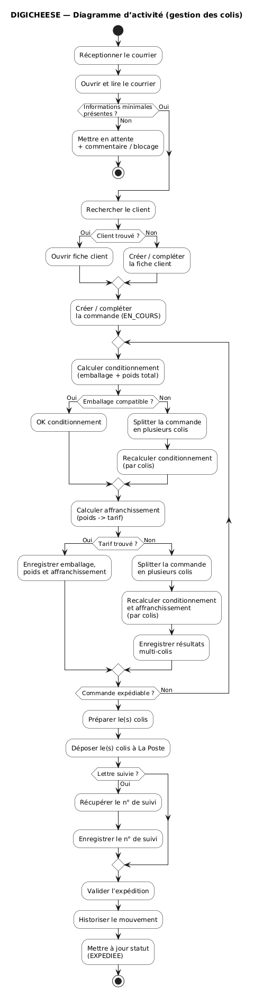
Diagrammes d’activité
Ce diagramme d’activité décrit le workflow opérationnel AS-IS de la gestion des colis dans l’outil Access 2000, depuis la réception d’un courrier client jusqu’à l’expédition et la mise à jour du statut.
Notes:
Ce diagramme d’activité décrit le workflow opérationnel AS-IS de la gestion des colis dans l’outil Access 2000, depuis la réception d’un courrier client jusqu’à l’expédition et la mise à jour du statut. Le processus comporte deux décisions structurantes :
Contrôle d’entrée : si les informations minimales du courrier sont absentes (adresse/choix), la demande est mise en attente (commentaire/blocage).
Expédiabilité : le système doit produire une solution expédiable (emballage compatible + tarif postal disponible). Pour cela, une boucle de recalcul est appliquée : si l’emballage est incompatible ou si le tarif est introuvable (ex. poids hors grille), la commande est splittée en plusieurs colis puis recalculée par colis jusqu’à obtenir une expédition possible.
Enfin, l’expédition est réalisée via La Poste (option “lettre suivie” avec saisie du numéro), puis le système historise le mouvement et met à jour le statut en EXPÉDIÉE.
@startuml
title DIGICHEESE — Diagramme d’activité (gestion des colis)
skinparam shadowing false
skinparam activityBorderColor black
skinparam activityBackgroundColor white
start
:Réceptionner le courrier;
:Ouvrir et lire le courrier;
if (Informations minimales\nprésentes ?) then (Oui)
else (Non)
:Mettre en attente\n+ commentaire / blocage;
stop
endif
:Rechercher le client;
if (Client trouvé ?) then (Oui)
:Ouvrir fiche client;
else (Non)
:Créer / compléter\nla fiche client;
endif
:Créer / compléter\nla commande (EN_COURS);
'=========================================================
' Boucle : on répète tant que la commande n'est pas expédiable.
'=========================================================
repeat
:Calculer conditionnement\n(emballage + poids total);
if (Emballage compatible ?) then (Oui)
:OK conditionnement;
else (Non)
:Splitter la commande\nen plusieurs colis;
:Recalculer conditionnement\n(par colis);
endif
:Calculer affranchissement\n(poids -> tarif);
if (Tarif trouvé ?) then (Oui)
:Enregistrer emballage,\npoids et affranchissement;
else (Non)
:Splitter la commande\nen plusieurs colis;
:Recalculer conditionnement\net affranchissement\n(par colis);
:Enregistrer résultats\nmulti-colis;
endif
repeat while (Commande expédiable ?) is (Non)
:Préparer le(s) colis;
:Déposer le(s) colis à La Poste;
if (Lettre suivie ?) then (Oui)
:Récupérer le n° de suivi;
:Enregistrer le n° de suivi;
endif
:Valider l’expédition;
:Historiser le mouvement;
:Mettre à jour statut\n(EXPEDIEE);
stop
@enduml

Slide 27
Diagrammes d’activité

Slide 28
Diagrammes d’activité

Slide 29
Diagrammes d’activité

Slide 30

Diagramme de classes
Notes:
Photo de Adonyi Gábor: https://www.pexels.com/fr-fr/photo/nourriture-aliments-raisins-ecrous-8815501/

Slide 31
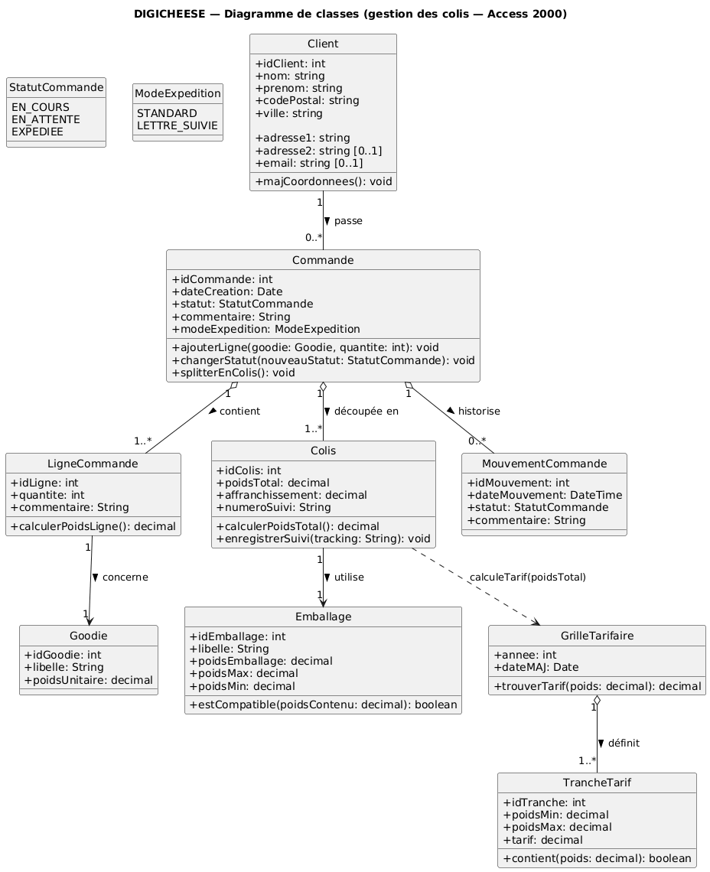
Diagramme de classes
Notes:
@startuml
title DIGICHEESE — Diagramme de classes (gestion des colis — Access 2000)
skinparam style strictuml
skinparam classAttributeIconSize 0
'========================
' Énumérations
'========================
enum StatutCommande {
EN_COURS
EN_ATTENTE
EXPEDIEE
}
enum ModeExpedition {
STANDARD
LETTRE_SUIVIE
}
'========================
' Classes coeur métier
'========================
class Client {
+idClient: int
+nom: string
+prenom: string
+codePostal: string
+ville: string
+adresse1: string
+adresse2: string [0..1]
+email: string [0..1]
+majCoordonnees(): void
}
class Commande {
+idCommande: int
+dateCreation: Date
+statut: StatutCommande
+commentaire: String
+modeExpedition: ModeExpedition
+ajouterLigne(goodie: Goodie, quantite: int): void
+changerStatut(nouveauStatut: StatutCommande): void
+splitterEnColis(): void
}
class LigneCommande {
+idLigne: int
+quantite: int
+commentaire: String
+calculerPoidsLigne(): decimal
}
class Colis {
+idColis: int
+poidsTotal: decimal
+affranchissement: decimal
+numeroSuivi: String
+calculerPoidsTotal(): decimal
+enregistrerSuivi(tracking: String): void
}
class MouvementCommande {
+idMouvement: int
+dateMouvement: DateTime
+statut: StatutCommande
+commentaire: String
}
'========================
' Référentiels
'========================
class Goodie {
+idGoodie: int
+libelle: String
+poidsUnitaire: decimal
}
class Emballage {
+idEmballage: int
+libelle: String
+poidsEmballage: decimal
+poidsMax: decimal
+poidsMin: decimal
+estCompatible(poidsContenu: decimal): boolean
}
class GrilleTarifaire {
+annee: int
+dateMAJ: Date
+trouverTarif(poids: decimal): decimal
}
class TrancheTarif {
+idTranche: int
+poidsMin: decimal
+poidsMax: decimal
+tarif: decimal
+contient(poids: decimal): boolean
}
'========================
' Associations & cardinalités
'========================
Client "1" -- "0..*" Commande : passe >
Commande "1" o-- "1..*" LigneCommande : contient >
LigneCommande "1" --> "1" Goodie : concerne >
Commande "1" o-- "1..*" Colis : découpée en >
Colis "1" --> "1" Emballage : utilise >
Commande "1" o-- "0..*" MouvementCommande : historise >
GrilleTarifaire "1" o-- "1..*" TrancheTarif : définit >
Colis ..> GrilleTarifaire : calculeTarif(poidsTotal)
@enduml

Slide 32
Maquette de de l’application future
Notes:
Photo de Adonyi Gábor: https://www.pexels.com/fr-fr/photo/nourriture-aliments-raisins-ecrous-8815501/

Slide 33
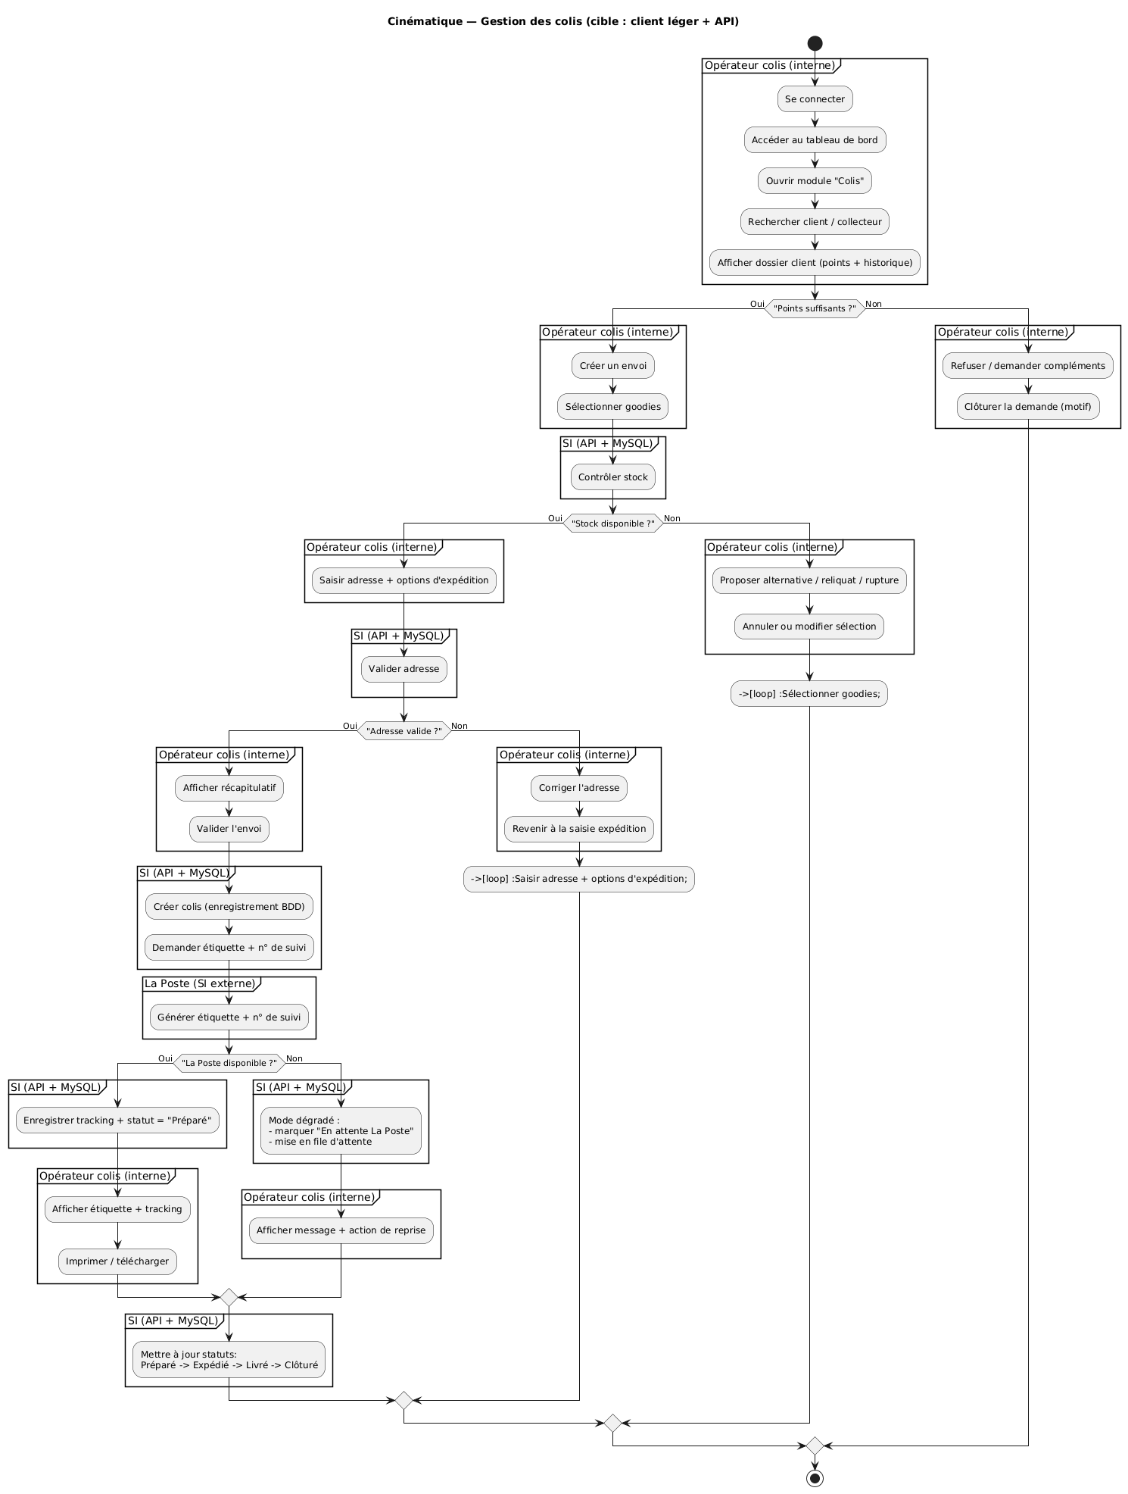
Cinématique (Gestion des colis)
Acteurs : Opérateur colis • Admin • La Poste
Connexion → Tableau de bord
Module Colis → Recherche client / collecteur
Dossier colis (client + points + historique) → Créer un envoi
Sélection goodies → Contrôle stock Saisie adresse + options d’expédition → Contrôle adresse (OK / à corriger)
Récapitulatif → Validation
Génération étiquette & n° de suivi
Statut colis : Préparé → Expédié → Livré (→ Clôturé)
Notes:
Écrans
E01 Login
E02 Dashboard
E03 Recherche client/collecteur
E04 Dossier client (points + historique)
E05 Création colis (contenu/goodies)
E06 Validation stock + réservation
E07 Saisie expédition (adresse/options)
E08 Récapitulatif + validation
E09 Étiquette + tracking
E10 Suivi & clôture

Slide 34
Cinématique (Ecrans)
E01 Login → Connexion
E02 Dashboard → Accès au module Colis
E04 Dossier client (points + historique) → Action Créer un envoi
E05 Création colis (goodies + quantités) → Sélection des goodies
E09 Étiquette + tracking → Génération étiquette & n° de suivi (via La Poste)
Décision : La Poste disponible ? → sinon mode dégradé : brouillon / file d’attente / saisie manuelle
E10 Suivi & clôture → Mise à jour du statut : Préparé → Expédié → Livré (→ Clôturé)
E03 Recherche client/collecteur → Saisie/scan du collecteur
Décision : collecteur/points suffisants ? → sinon demande compléments / rejet motivé
E06 Validation stock + réservation
Décision : stock disponible ? → sinon alternative / reliquat / rupture (retour E05)
E07 Saisie expédition (adresse + options)
E08 Récapitulatif + validation
Décision : adresse valide ? → sinon correction (retour E07)
Décision : validation opérateur ? → sinon modif (retour E05/E07)

Slide 35
Prototypage rapide

Slide 36
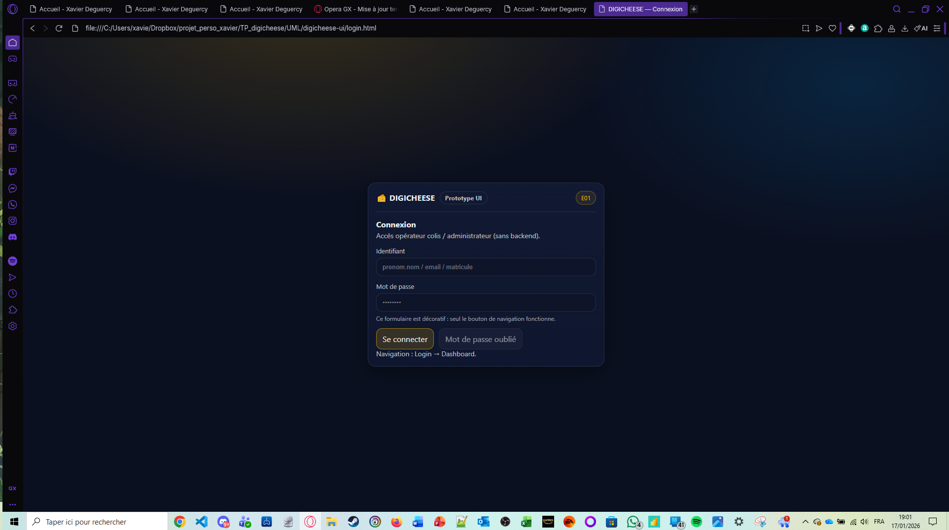

Slide 37
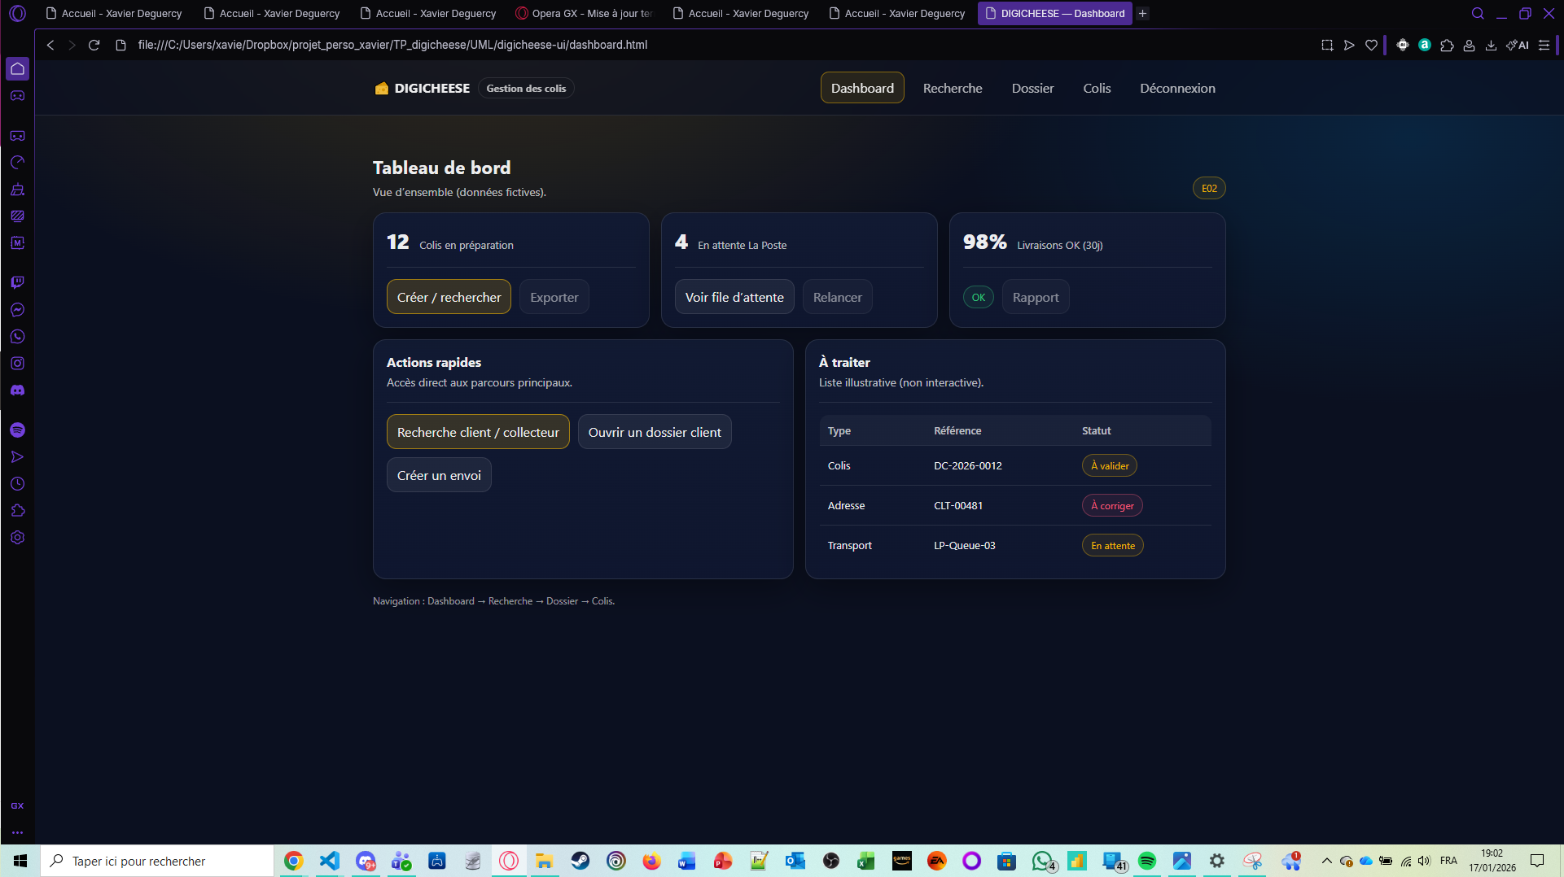

Slide 38
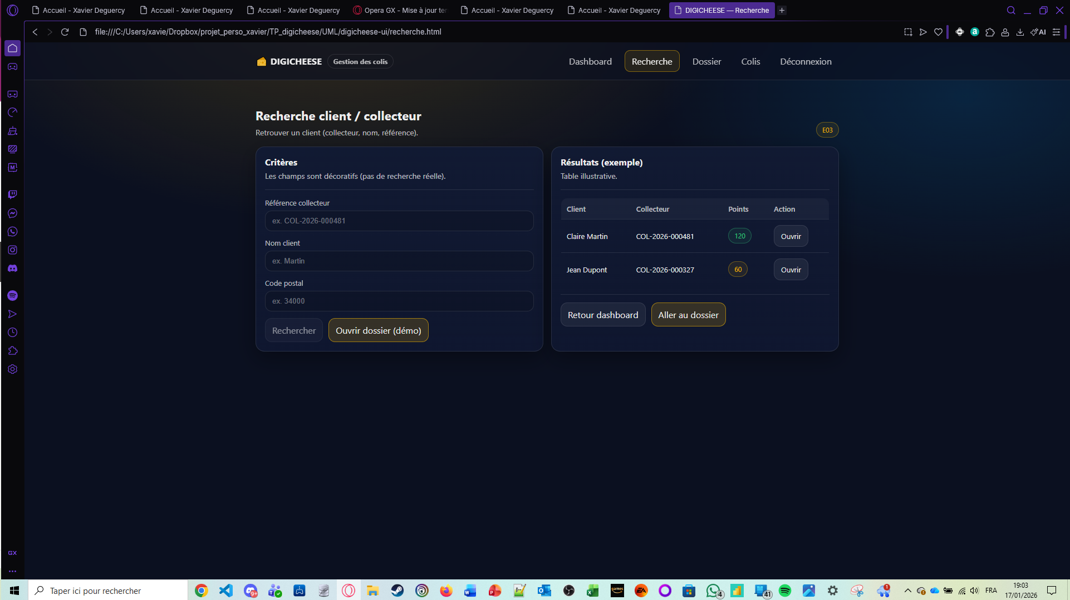

Slide 39
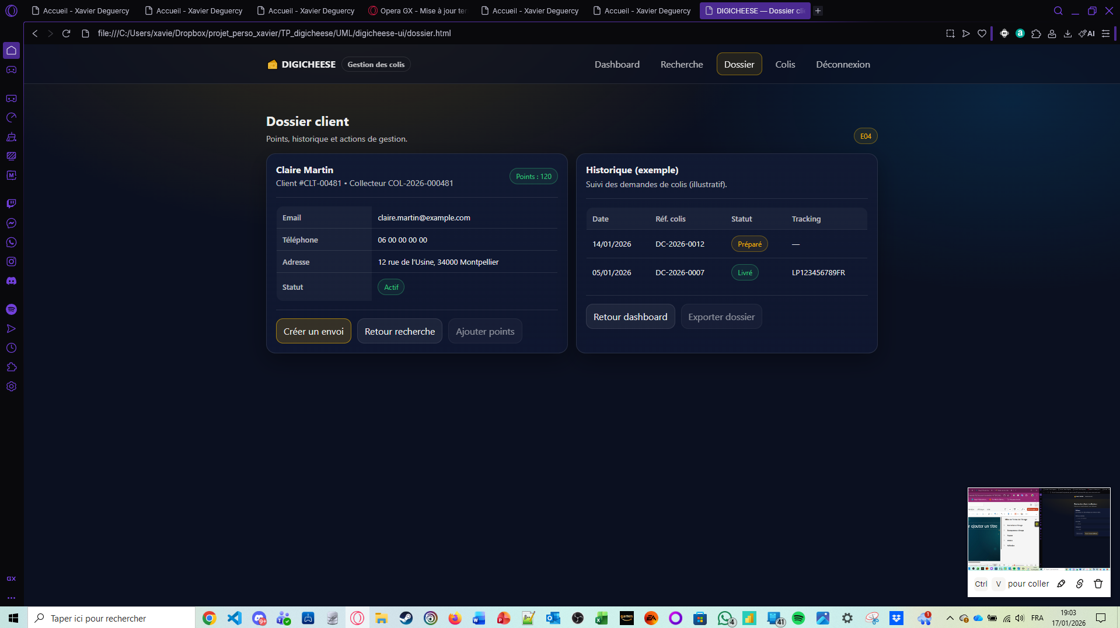

Slide 40
